Slide 1
Sporządzenie Projektu Planu Ochrony dla NADMORSKIEGO parku Krajobrazowego
Pierwsze spotkanie interesariuszy Planu ochrony
Władysławowo, 15 maja 2019 r.
Narodowa Fundacja Ochrony Środowiska
ul. Erazma Ciołka 13
01-445 Warszawa
tel.: 22 877 23 59
www.nfos.org.pl
e-mail: zarzad@nfos.org.pl
Regionalny Program Operacyjny Województwa Pomorskiego na lata 2014-2020

Slide 2
Zagadnienia do omówienia
Podstawa prawna funkcjonowania Nadmorskiego Parku Krajobrazowego oraz sporządzania Planu ochrony dla NPK
Istota Planu ochrony
Elementy dyskutowalne i niedyskutowalne Planu ochrony
Wykonawca Planu, zespół autorski
Założenia realizacyjne, etapy i haromonogram prac
Zakres dokumentacji Planu ochrony i dokumentu Planu
Formy uspołecznienia prac nad Planem Ochrony

Slide 3
NADMORSKI Park krajobrazowy
Jeden z pierwszych parków krajobrazowych w Polsce (1978 r.). Powierzchnia 18 804 ha (w tym 7 452 ha części lądowej i 11 352 ha wód morskich Zatoki Puckiej)

Slide 4
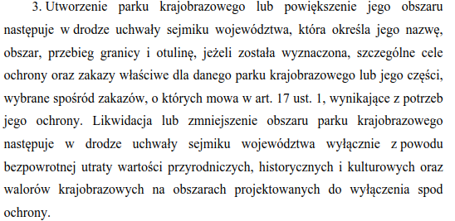
Podstawa prawna funkcjonowania nPk (USTAWA O OCHRONIE PRZYRODY)

Slide 5
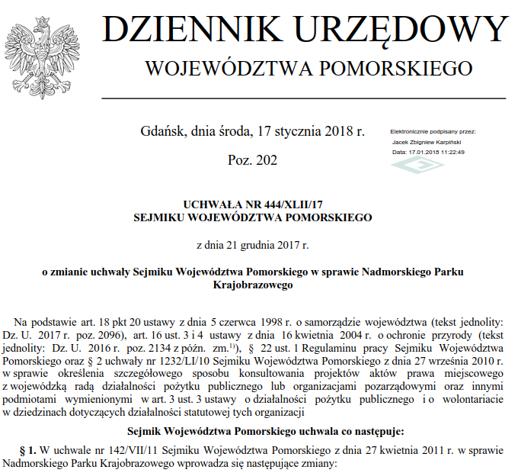
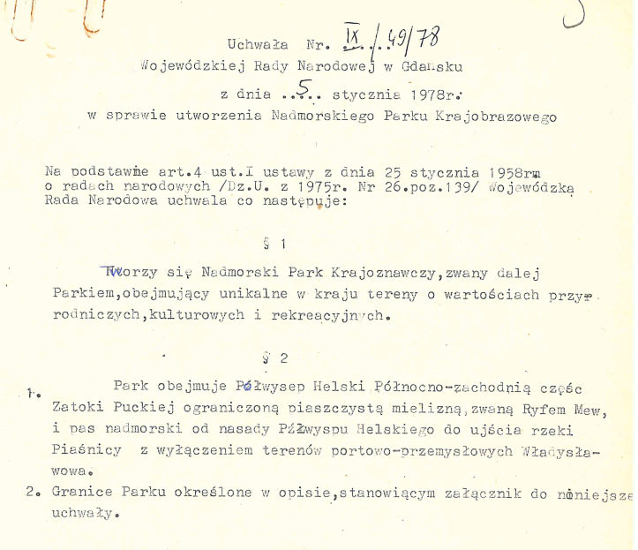
Podstawa prawna funkcjonowania nPk (UCHWAŁY SEJMIKU)

Slide 6
Opis granic (uchwała sejmiku z 27.04.2011)
Element niedyskutowalny Planu ochrony
Element dyskutowalny Planu ochrony
Opisanie granic parku krajobrazowego i otuliny zgodnie z rozporządzeniem Ministra Środowiska z dnia 11 września 2012 r. w sprawie centralnego rejestru form ochrony przyrody
Możliwy projekt korekty granic Parku, o ile wynika to z koncepcji ochrony (odrębna uchwała w sprawie NPK – nie Plan ochrony)

Slide 7
Cele ochrony (uchwała sejmiku z 27.04.2011)
1) zachowanie naturalnego charakteru brzegów morskich i ujściowych odcinków rzek oraz specyfiki form mierzejowych,
2) zachowanie charakterystycznego układu strefowego i ciągłości przestrzennej poszczególnych typów ekosystemów nadmorskich,
3) ochrona wartości florystycznych i fitocenotycznych parku, w szczególności cennych fitocenoz w Zatoce Puckiej i na jej wybrzeżach, zbiorowisk nawydmowych i naklifowych, śródleśnych torfowisk, bagien i oczek wodnych z rzadkimi zbiorowiskami roślinnymi, w tym o atlantyckim typie zasięgu,
4) ochrona miejsc rozrodu, żerowania i odpoczynku poszczególnych grup zwierząt, w szczególności ryb i ssaków morskich a także ważnych dla ptaków miejsc lęgowych oraz rejonów odpoczynku i żerowania w okresie wędrówek i zimowania,
5) zachowanie historycznie zróżnicowanych typów przestrzennych wsi rybackich i rolniczych, osad letniskowych oraz obszarów o ważnym znaczeniu strategicznym i nawigacyjnym, wraz z ich tradycją architektoniczną,
6) zachowanie wartości kultury niematerialnej, w szczególności swoistości etnicznej oraz tradycyjnych zajęć i zwyczajów społeczności kaszubskiej,
7) ochrona charakterystycznych krajobrazów wybrzeży otwartego morza (wydmowych i klifowych) oraz wybrzeży nadzatokowych (wydmowych, wysoczyznowych i niskich), w tym charakterystycznych równin organogeniczno-mineralnych na Półwyspie Helskim, eksponowanych widokowo wierzchowin i stref krawędziowych kęp wysoczyznowych oraz rozległych krajobrazów równin nadmorskich i den pradolin.
Element niedyskutowalny Planu ochrony

Slide 8
Obowiązujące zakazy (uchwała sejmiku z 27.04.2011 zmieniona uchwałą z 21.12.2017)
§ 3 Na terenie Parku wprowadza się następujące zakazy:
1) realizacji przedsięwzięć mogących znacząco oddziaływać na środowisko w rozumieniu przepisów ustawy z dnia 3 października 2008 r. o udostępnianiu informacji o środowisku i jego ochronie, udziale społeczeństwa w ochronie środowiska oraz o ocenach oddziaływania na środowisko (Dz. U. Nr 199, poz. 1227 i Nr 227, poz. 1505 oraz z 2009 r. Nr 42, poz. 340 i Nr 84, poz. 700);
2) umyślnego zabijania dziko występujących zwierząt, niszczenia ich nor, legowisk, innych schronień i miejsc rozrodu oraz tarlisk i złożonej ikry, z wyjątkiem amatorskiego połowu ryb oraz wykonywania czynności w ramach racjonalnej gospodarki rolnej, leśnej, rybackiej i łowieckiej;
3) likwidowania i niszczenia zadrzewień:
a) śródpolnych - o charakterze pasmowym, pełniących funkcje przeciwerozyjne oraz o charakterze obszarowym w formie kęp, wyraźnie odróżniających się w krajobrazie,
b) przydrożnych,
c) nadwodnych,
- jeżeli nie wynikają one z potrzeby ochrony przeciwpowodziowej lub zapewnienia bezpieczeństwa ruchu drogowego lub wodnego lub budowy, odbudowy, utrzymania, remontów lub naprawy urządzeń wodnych;

Slide 9
Obowiązujące zakazy (uchwała sejmiku z 27.04.2011 zmieniona uchwałą z 21.12.2017)
4) pozyskiwania do celów gospodarczych skał, w tym torfu, oraz skamieniałości, w tym kopalnych szczątków roślin i zwierząt, a także minerałów i bursztynu;
5) wykonywania prac ziemnych trwale zniekształcających rzeźbę terenu, z wyjątkiem prac związanych z zabezpieczeniem przeciwsztormowym, przeciwpowodziowym lub przeciwosuwiskowym lub budową, odbudową, utrzymaniem, remontem lub naprawą urządzeń wodnych;
6) dokonywania zmian stosunków wodnych, jeżeli zmiany te nie służą ochronie przyrody lub racjonalnej gospodarce rolnej, leśnej, wodnej lub rybackiej;
7) budowania nowych obiektów budowlanych w pasie szerokości 100 m od:
a) linii brzegów rzek, jezior i innych naturalnych zbiorników wodnych,
b) zasięgu lustra wody w sztucznych zbiornikach wodnych usytuowanych na wodach płynących przy normalnym poziomie piętrzenia określonym w pozwoleniu wodnoprawnym, o którym mowa w art. 122 ust. 1 pkt 1 ustawy z dnia 18 lipca 2001 r. – Prawo wodne
- z wyjątkiem obiektów służących turystyce wodnej, gospodarce wodnej lub rybackiej;

Slide 10
Obowiązujące zakazy (uchwała sejmiku z 27.04.2011 zmieniona uchwałą z 21.12.2017)
8) lokalizowania obiektów budowlanych w pasie szerokości 200 m od krawędzi brzegów klifowych oraz w pasie technicznym brzegu morskiego;
9) likwidowania, zasypywania i przekształcania zbiorników wodnych, starorzeczy oraz obszarów wodno-błotnych;
10) wylewania gnojowicy, z wyjątkiem nawożenia własnych gruntów rolnych;
11) prowadzenia chowu i hodowli zwierząt metodą bezściółkową;
12) utrzymywania otwartych rowów ściekowych i zbiorników ściekowych;
13) organizowania rajdów motorowych i samochodowych.
Dla zakazów lokalizowania obiektów w pasie 100 m od wód i 200 m od klifów, w uchwale z 2017 r. wprowadzono określone odstępstwa.

Slide 11
Obowiązujące zakazy (uchwała sejmiku z 27.04.2011 zmieniona uchwałą z 21.12.2017)
1. Zakaz, o którym mowa w § 3 pkt 7 (100 m od wód), nie dotyczy:
1) obszarów zwartej zabudowy miast i wsi, w granicach określonych w studiach uwarunkowań i kierunków zagospodarowania przestrzennego gmin, gdzie dopuszcza się uzupełnianie zabudowy mieszkaniowej i usługowej, pod warunkiem wyznaczenia nieprzekraczalnej linii zabudowy od brzegów wód, określonej poprzez połączenie istniejących budynków na przylegających działkach;
2) istniejących siedlisk rolniczych - w zakresie uzupełniania istniejącej zabudowy o obiekty niezbędne do prowadzenia gospodarstwa rolnego, pod warunkiem nie przekraczania dotychczasowej linii zabudowy od brzegów wód;
3) istniejących obiektów letniskowych, mieszkalnych i usługowych, zrealizowanych na podstawie miejscowych planów zagospodarowania przestrzennego, które utraciły moc przed dniem 1 stycznia 2004 r. - gdzie dopuszcza się modernizację istniejącego zainwestowania poprzez: rozbiórkę, rozbiórkę i budowę, nadbudowę o poddasze użytkowe w celu poprawy standardów ochrony środowiska oraz walorów estetyczno-krajobrazowych, pod warunkiem niezwiększania powierzchni zabudowy, a także nieprzybliżania zabudowy do brzegów wód oraz dopuszcza się przebudowę istniejącego zainwestowania;
4) budowy lub przebudowy obiektów budowlanych i urządzeń technicznych służących celom parku krajobrazowego.

Slide 12
Obowiązujące zakazy (uchwała sejmiku z 27.04.2011 zmieniona uchwałą z 21.12.2017)
2. Zakaz, o którym mowa w § 3 pkt 8 (200 m od klifów), nie dotyczy:
1) lokalizowania nowych obiektów budowlanych w nadzatokowej części pasa technicznego brzegu morskiego w określonych w obowiązujących studiach uwarunkowań i kierunków zagospodarowania przestrzennego gmin granicach zwartej zabudowy miejscowości: Chałupy, Jastarnia, Jurata, Kuźnica i Hel;
2) nadzatokowej części pasa technicznego brzegu morskiego w określonych w studium uwarunkowań i kierunków zagospodarowania przestrzennego gminy Puck granicach zwartej zabudowy miejscowości Swarzewo, gdzie dopuszcza się uzupełnienie zabudowy mieszkaniowej i usługowej poza pasem szerokości 200 m od krawędzi brzegów klifowych, wyznaczonym poprzez połączenie północno-zachodniego narożnika działki ewidencyjnej nr 107/2 w linii prostej z północno-zachodnim narożnikiem działki ewidencyjnej nr 45/2;
3) istniejących obiektów letniskowych, mieszkalnych i usługowych, zrealizowanych na podstawie miejscowych planów zagospodarowania przestrzennego, które utraciły moc przed dniem 1 stycznia 2004 r. - gdzie dopuszcza się modernizację istniejącego zainwestowania poprzez: rozbiórkę, rozbiórkę i budowę, nadbudowę o poddasze użytkowe w celu poprawy standardów ochrony środowiska oraz walorów estetyczno-krajobrazowych, pod warunkiem niezwiększania powierzchni zabudowy, a także nieprzybliżania zabudowy do brzegów wód i krawędzi brzegów klifowych oraz dopuszcza się przebudowę istniejącego zainwestowania;
4) odcinków plaż nadmorskich (poza otulinami rezerwatów przyrody), na których dopuszczalne jest lokalizowanie w trybie art. 29 ust. 1 pkt 12 ustawy-prawo budowlane (Dz. U. z 2006 r. Nr 156, poz. 1118 ze zm.) sezonowych obiektów budowlanych o powierzchni zabudowy do 150 m2;
5) budowy lub przebudowy obiektów budowlanych i urządzeń technicznych służących celom parku krajobrazowego.
Element niedyskutowalny Planu ochrony

Slide 13
Obowiązujące zakazy (weryfikacja i ew. propozycje)
Element dyskutowalny Planu ochrony
Weryfikacja obowiązujących zakazów na terenie Parku wynikających z aktualnych uchwał sejmiku województwa pomorskiego.
Analiza ich zasadności wobec opracowanej koncepcji ochrony, a w szczególności: wyznaczenie na obszarze Parku stref obwiązujących zakazów oraz odstępstw
Ew. zmiany wprowadzane odrębną uchwałą w sprawie NPK (nie Planem ochrony)

Slide 14
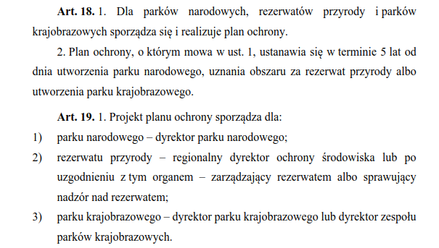
Podstawa prawna sporządzania planów ochrony (USTAWA O OCHRONIE PRZYRODY)
Wymóg sporządzania i organ sporządzający: art. 18 ust. 1 i art. 19 ust. 1 pkt. 3

Slide 15
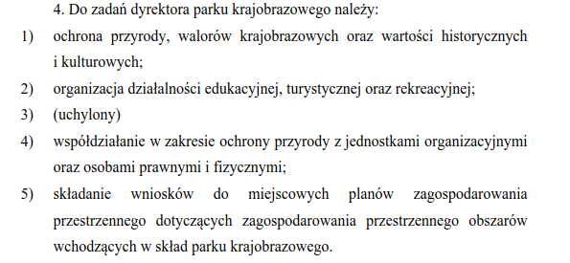
Podstawa prawna sporządzania planów ochrony (USTAWA O OCHRONIE PRZYRODY)
Plan ochrony sporządza się aby ułatwić Dyrektorowi i służbom Parku wypełnianie zadań określonych w Ustawie (art. 105)

Slide 16
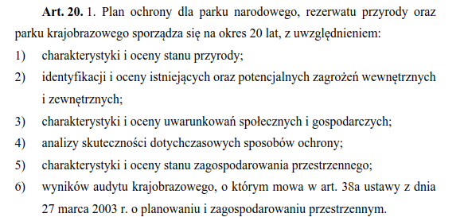
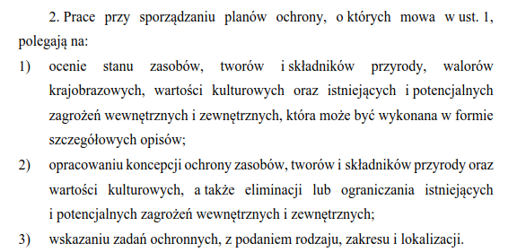
Podstawa prawna (Art. 20 ust. 1 i 2)
Zakres i sposób opracowania:
art. 20 ust. 1 i 2 Ustawy o ochronie przyrody

Slide 17
Podstawa prawna (Art. 20 ust. 4 uop)
Plan ochrony dla parku krajobrazowego zawiera:
1) cele ochrony przyrody oraz przyrodnicze, społeczne i gospodarcze uwarunkowania ich realizacji;
2) identyfikację oraz określenie sposobów eliminacji lub ograniczania istniejących i potencjalnych zagrożeń wewnętrznych i zewnętrznych oraz ich skutków;
3) wskazanie obszarów realizacji działań ochronnych;
4) określenie zakresu prac związanych z ochroną przyrody i kształtowaniem krajobrazu;
5) wskazanie obszarów udostępnianych dla celów naukowych, edukacyjnych, turystycznych, rekreacyjnych, amatorskiego połowu ryb i dla innych form gospodarowania oraz określenie sposobów korzystania z tych obszarów;
6) ustalenia do studiów uwarunkowań i kierunków zagospodarowania przestrzennego gmin, miejscowych planów zagospodarowania przestrzennego, planów zagospodarowania przestrzennego województw (…), dotyczące eliminacji lub ograniczenia zagrożeń wewnętrznych lub zewnętrznych;
7) określenie granic stref ochrony krajobrazów stanowiących w szczególności przedpola ekspozycji, osie widokowe, punkty widokowe oraz obszary zabudowane wyróżniające się lokalną formą architektoniczną, wyznaczonych w obrębie krajobrazów priorytetowych, zidentyfikowanych w ramach audytu krajobrazowego, o którym mowa w art. 38a ustawy z dnia 27 marca 2003 r. o planowaniu i zagospodarowaniu przestrzennym, istotnych dla zachowania walorów krajobrazowych parku krajobrazowego, wraz ze wskazaniem które z zakazów, wymienionych w art. 17 ust. 1a, obowiązują w danej strefie;
8) wykaz obiektów o istotnym znaczeniu historycznym i kulturowym.
Ustawa z dnia 27 marca 2003 r. o planowaniu i zagospodarowaniu przestrzennym:
Art.2.
„16f) krajobrazie priorytetowym – należy przez to rozumieć krajobraz szczególnie cenny dla społeczeństwa ze względu na swoje wartości przyrodnicze, kulturowe, historyczne, architektoniczne, urbanistyczne, ruralistyczne lub estetyczno-widokowe, i jako taki wymagający zachowania lub określenia zasad i warunków jego kształtowania;”
Elementy dyskutowalne Planu ochrony

Slide 18
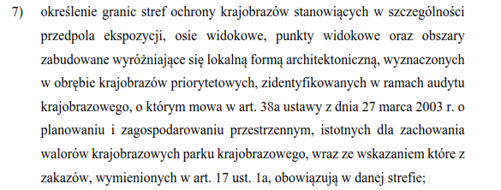
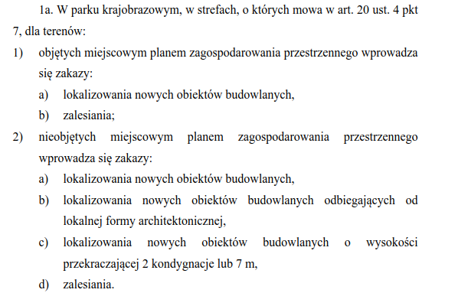
Podstawa prawna (Art. 20 ust. 4a uop)
Plan ochrony dla parku krajobrazowego, w części dotyczącej:
1) określenia granic stref, o których mowa w art. 20 ust. 4 pkt 7,
2) wykazu obiektów o istotnym znaczeniu historycznym i kulturowym, o których mowa w art. 20 ust. 4 pkt 8,
3) wprowadzenia zakazów, o których mowa w art. 17 ust. 1a
– jest aktem prawa miejscowego.
Katalog zakazów – lista zamknięta
Element niedyskutowalny Planu ochrony
Istotna różnica w stosunku do poprzedniej wersji UoP, bo nie wymaga przeniesienia zapisów Planu do MPZP

Slide 19
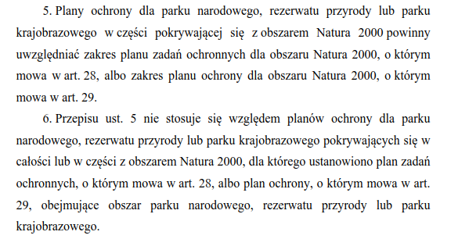
Podstawa prawna (Art. 20 ust. 5 uop)
Zatwierdzone PZO i PO obszarów Natura 2000
Elementy niedyskutowalne Planu ochrony
Obszary Natura 2000 pokrywające się z NPK:
a) Zatoka Pucka PLB22005
b) Zatoka Pucka i Półwysep Helski PLH220032
c) Białogóra PLH220003
d) Piaśnickie Łąki PLH220021
e) Kaszubskie Klify PLH220072
f) Widowo PLH220054
(projekt PO)
(projekt PO)
(PZO)
(PZO)
(projekt PZO)
(projekt PO dla rezerwatu przyrody)

Slide 20
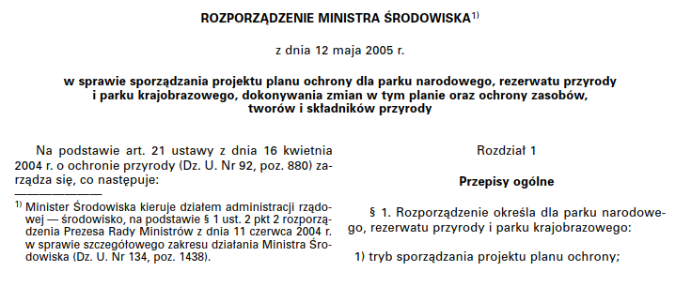
Podstawa prawna c.d.
Rozporządzenie Ministra Środowiska z dnia 12 maja 2005 r. w sprawie sporządzania projektu planu ochrony dla parku narodowego, rezerwatu przyrody i parku krajobrazowego, dokonywania zmian w tym planie oraz ochrony zasobów, tworów i składników przyrody (Dz. U. 2005 Nr 94 poz. 794)

Slide 21
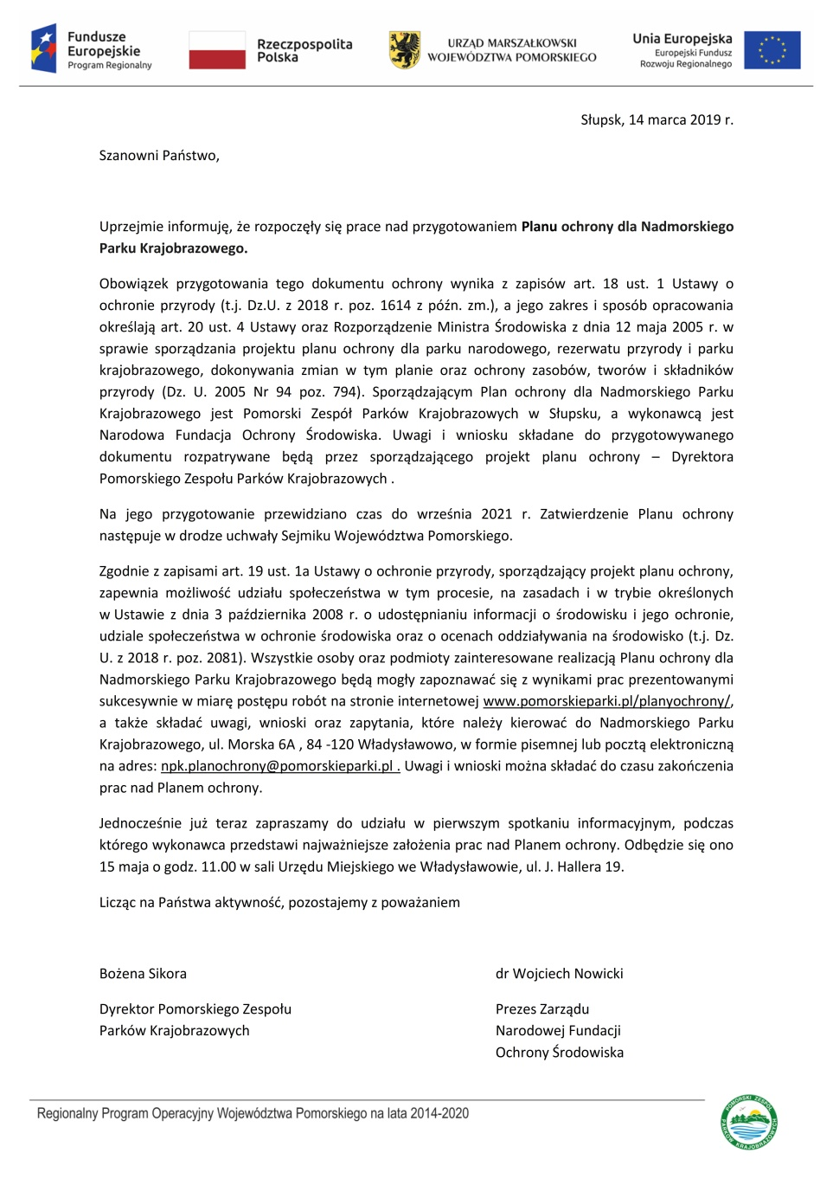
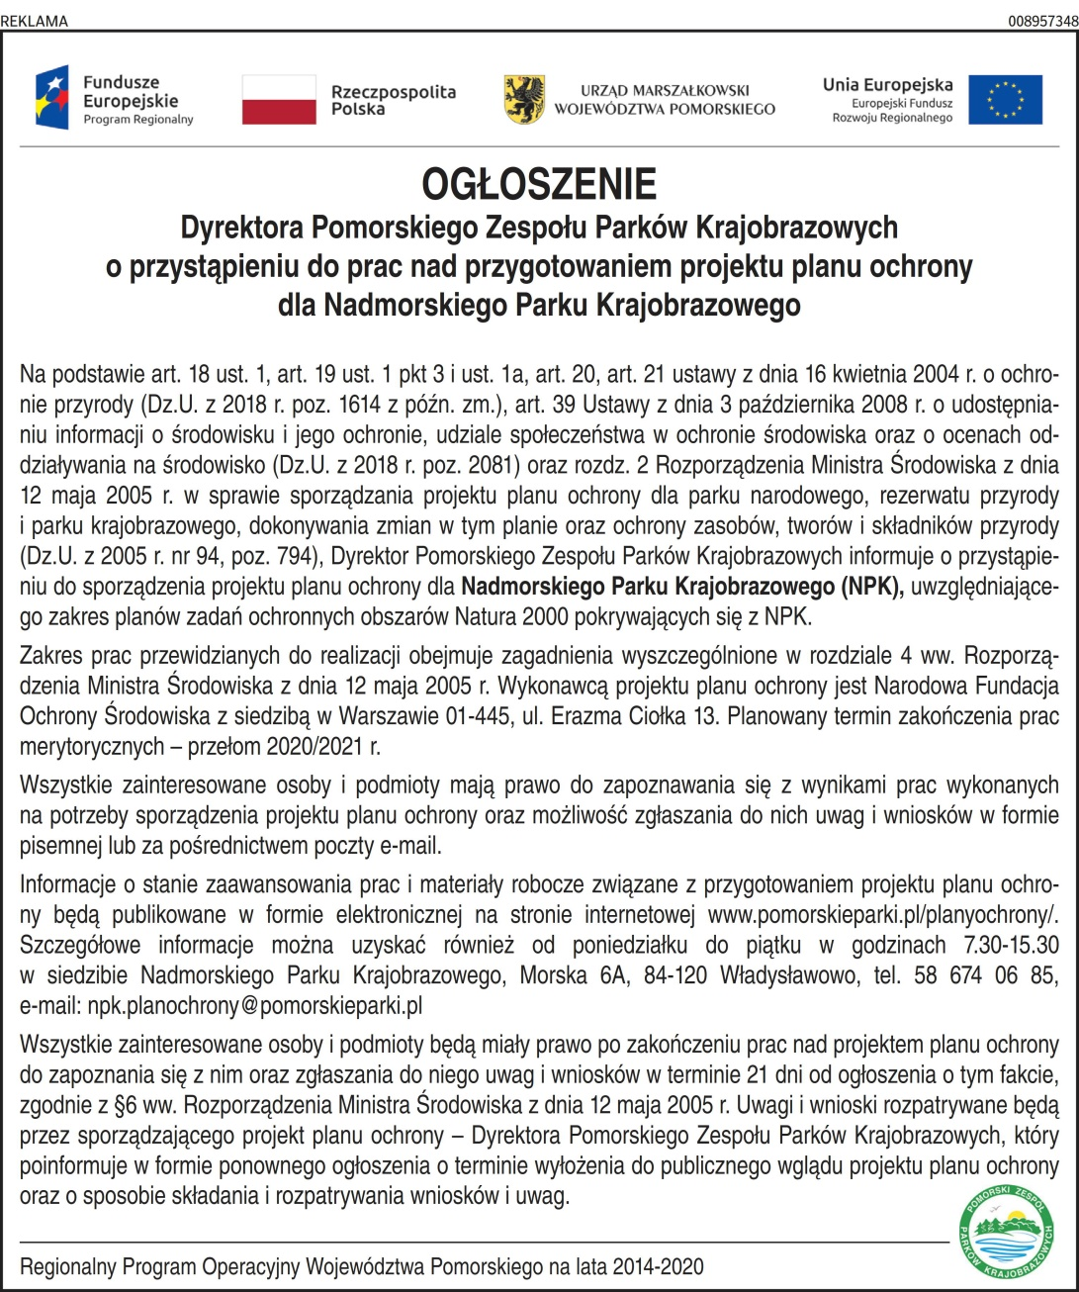
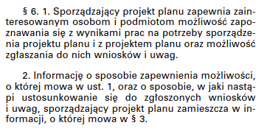
rozporządzenie ministra środowiska z 12.05.2005

Slide 22
rozporządzenie ministra środowiska z 12.05.2005 (1)
§ 14. 1. Zakres prac na potrzeby sporządzenia projektu planu w parku krajobrazowym, o których mowa w § 4, obejmuje w szczególności:
1) zebranie materiałów niepublikowanych i opracowań publikowanych przydatnych do sporządzenia projektu planu;
2) wyszczególnienie wód, z podaniem ich właścicieli i zarządców, kategorii wód, przynależności do dorzecza i regionu wodnego oraz ustaleń planów gospodarowania wodami;
3) inwentaryzację zasobów, tworów i składników przyrody, walorów krajobrazowych oraz wartości kulturowych z ich charakterystyką, oceną stanu i prognozą przyszłych zmian, w zakresie niezbędnym do zaplanowania ochrony;
4) dokonanie ustaleń niezbędnych do identyfikacji i oceny istniejących i potencjalnych zagrożeń wewnętrznych i zewnętrznych;
5) wykonanie ekspertyz w zakresie niezbędnym do zaplanowania ochrony;
6) charakterystykę i ocenę uwarunkowań społecznych i gospodarczych ochrony parku krajobrazowego, w szczególności w zakresie dotychczas prowadzonej na terenie parku działalności gospodarczej i polityki przestrzennej oraz turystyki i rekreacji;
7) charakterystykę i ocenę stanu zagospodarowania przestrzennego w zakresie elementów zagospodarowania przestrzennego wpływających lub mogących wpływać na zasoby, twory i składniki przyrody, walory krajobrazowe oraz wartości kulturowe chronione w parku krajobrazowym;
8) wskazanie istniejących i projektowanych form ochrony przyrody, form ochrony zabytków wprowadzonych na podstawie art. 7 ustawy z dnia 23 lipca 2003 r. o ochronie zabytków i opiece nad zabytkami, lasów ochronnych wyznaczanych na podstawie ustawy z dnia 28 września 1991 r. o lasach (Dz. U. z 2005 r. Nr 45, poz. 435) oraz obszarów wyznaczanych na podstawie ustawy z dnia 18 lipca 2001 r. - Prawo wodne (Dz. U. Nr 115, poz. 1229, z późn. zm.³⁾);

Slide 23
rozporządzenie ministra środowiska z 12.05.2005 (2)
9) analizę skuteczności dotychczasowych sposobów ochrony, w tym rozpoznanie dotychczasowych zmian zasobów, tworów i składników przyrody, walorów krajobrazowych i wartości kulturowych oraz przyczyn tych zmian, ze szczególnym uwzględnieniem rezultatów przeprowadzonych działań ochronnych;
10) opracowanie koncepcji ochrony zasobów, tworów i składników przyrody oraz wartości kulturowych parku krajobrazowego, w szczególności:
a) określenie strategicznych celów ochrony parku krajobrazowego,
b) określenie zasad i kierunków prowadzenia gospodarki rolnej, leśnej i rybackiej oraz zagospodarowania przestrzennego, umożliwiających realizację celów parku krajobrazowego,
c) określenie sposobów korzystania z obszarów parku krajobrazowego udostępnianych dla celów naukowych, edukacyjnych, turystycznych, rekreacyjnych, amatorskiego połowu ryb i dla innych form gospodarowania,
d) określenie działań edukacyjnych, które w razie potrzeby mogą być prowadzone w oparciu o wartości przyrodnicze i kulturowe parku krajobrazowego,
e) określenie potrzeby uzupełnienia form ochrony, o których mowa w pkt 8, pożądanych z punktu widzenia realizacji celów parku krajobrazowego,
f) określenie zakresu prac związanych z ochroną przyrody i kształtowaniem krajobrazu, w tym priorytetów tych prac, niezbędnych dla realizacji celów parku krajobrazowego,
g) zaplanowanie zasad monitoringu skuteczności ochrony;
11) wskazanie zadań ochronnych, wynikających z koncepcji, o której mowa w pkt 10, z podaniem ich rodzaju, zakresu i lokalizacji;
12) ocenę przewidywanych skutków planu, w tym oszacowanie kosztów jego realizacji.

Slide 24
rozporządzenie ministra środowiska z 12.05.2005 (3)
§ 15. Zakres inwentaryzacji zasobów, tworów i składników przyrody, walorów krajobrazowych oraz wartości kulturowych w parku krajobrazowym, o której mowa w § 14 ust. 1 pkt 3, obejmuje w szczególności:
1) wody powierzchniowe w ujęciu zlewniowym wraz z oceną stanu ekologicznego wód;
2) formy rzeźby terenu, w tym w szczególności twory przyrody nieożywionej: jaskinie, okazałe głazy narzutowe i wychodnie skalne, formy skalne, odsłonięcia geologiczne, osuwiska, źródła, wydmy, wąwozy, miejsca aktywnych procesów rzeźbotwórczych;
3) roślinność, procesy sukcesji, a także występowanie i stan siedlisk przyrodniczych wymagających ochrony;
4) zgodność drzewostanów ze zbiorowiskami roślinnymi charakterystycznymi dla poszczególnych siedlisk;
5) gatunki roślin, zwierząt lub grzybów dziko występujących oraz ich siedliska i stanowiska:
a) w szczególności objęte ochroną gatunkową oraz zagrożone wyginięciem lub rzadko występujące,
b) występujące poza granicami naturalnego zasięgu, w szczególności zagrażające gatunkom rodzimym;
6) wymagające ochrony charakterystyczne dla danego obszaru odmiany drzew owocowych i roślin uprawnych oraz lokalne rasy zwierząt gospodarskich;
7) zadrzewienia;
8) krajobrazy ekologiczne, z uwzględnieniem ich składników i powiązań ekologicznych, w tym obszary spełniające funkcję korytarzy ekologicznych;
9) punkty, osie i przedpola widokowe, w tym drogi i szlaki turystyczne;
10) wartości kulturowe, z wyszczególnieniem:
a) obszarów i obiektów stanowiących zabytki w rozumieniu ustawy z dnia 23 lipca 2003 r. o ochronie zabytków i opiece nad zabytkami,
b) niematerialnych wartości kulturowych;
11) charakterystyczne dla danego obszaru metody użytkowania ekosystemów.

Slide 25
rozporządzenie ministra środowiska z 12.05.2005 (4)
§ 17. Zakres ustaleń do SUiKZP gmin, MPZP, planów zagospodarowania przestrzennego województw dotyczących eliminacji lub ograniczenia zagrożeń zewnętrznych, o których mowa w art. 20 ust. 4 pkt 6 ustawy o ochronie przyrody, w zależności od zakresu tych dokumentów, wynika z potrzeb ochrony przyrody i walorów krajobrazowych i obejmuje w szczególności:
1) zachowanie ekosystemów cennych pod względem przyrodniczym, w szczególności bagiennych, oczek wodnych i starorzeczy;
2) utrzymanie korytarzy ekologicznych w parku krajobrazowym oraz łączących park krajobrazowy z otoczeniem; w tym kształtowanie obiektów infrastruktury w sposób umożliwiający migrację roślin, zwierząt lub grzybów;
3) stosunki wodne, w tym gospodarowanie wodami i ochronę przeciwpowodziową;
4) gospodarkę odpadami;
5) gospodarkę rolną, leśną i rybacką, w tym w zależności od potrzeb:
a) kierunki i zasady kształtowania przestrzeni produkcyjnej,
b) wskazanie obszarów, które powinny być zalesione, oraz obszarów wyłączonych z zalesiania;
6) szczególne warunki zagospodarowania terenów oraz ograniczanie ich użytkowania, w tym w zależności od potrzeb:
a) wyłączenie terenów spod zabudowy lub ograniczenia funkcji, parametrów i wskaźników kształtowania zabudowy oraz zagospodarowania terenu,
b) ograniczanie lokalizacji infrastruktury technicznej i komunikacyjnej,
c) ograniczanie lokalizacji infrastruktury turystycznej, edukacyjnej i rekreacyjnej,
d) wskazanie zasad ochrony cech zabudowy charakterystycznych dla danego obszaru,
e) tworzenie i kształtowanie terenów zieleni i zadrzewień,
f) wskazanie obszarów dopuszczalnej koncentracji osadnictwa oraz wydobycia kopalin;
7) warunki lokalizacji planowanych inwestycji celu publicznego, w tym zwłaszcza infrastruktury technicznej i komunikacyjnej, oraz eliminację lub ograniczanie związanych z nimi zagrożeń zewnętrznych.
W zasadzie akceptujemy zapisy obowiązujących dokumentów planistycznych
Elementy niedyskutowalne Planu ochrony
Nowe dokumenty planistyczne
Elementy dyskutowalne Planu ochrony

Slide 26
Plan ochrony a dokumentacja do planu ochrony (1)
PLAN OCHRONY
Zwięzły i syntetyczny akt prawny ustanawiany uchwałą sejmiku województwa podlegający procedurze opiniowania i uzgadniania
Zawartość Planu ochrony ściśle ustalona w ustawie o ochronie przyrody
Wyciąg z dokumentacji do Planu ochrony
Ramy prawne, w których działają wszystkie podmioty zaangażowane w zarządzanie ochroną obszaru
20-letni okres obowiązywania Planu (zmiana jedynie jeśli wynika to z potrzeb przedmiotu ochrony)

Slide 27
Czym nie jest Plan Ochrony?
Monografią przyrodniczą Parku - dane służą nie tyle do opisania obszaru, ile do wyciągnięcia wniosków niezbędnych do określenia strategii obszaru i zaplanowania działań ochronnych
Samoistnym dokumentem prawnym – zakres ustaleń Planu ochrony określony granicami przepisów wyższego rzędu oraz uzupełniony przepisami szczególnymi
Harmonogramem szczegółowych prac na 20 lat
Dokumentem zamkniętym – otwarta struktura umożliwia modyfikację (rewizja Planu) przyjętej polityki ochronnej i programu działań

Slide 28
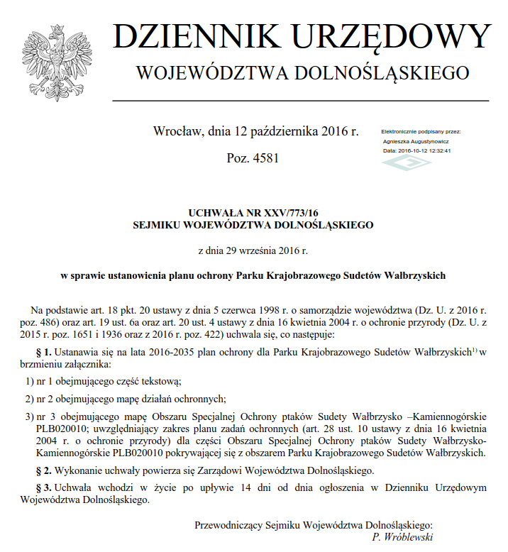
Przykłady uchwalonych planów ochrony

Slide 29
Plan ochrony a dokumentacja do planu ochrony (2)
DOKUMENTACJA DO PLANU OCHRONY (operaty szczegółowe)
Dokumentacja i wnioskowanie planistyczne
Materiał roboczy, nie mający mocy prawnej
Rozwinięcie i komentarz do formalnych ustaleń Planu ochrony
Dokument publiczny, ale nie publikowany

Slide 30
Plan ochrony a dokumentacja do planu ochrony (3)
Dokumentacja do planu ochrony
Jest dokumentacją roboczą
Jest drogą do sporządzenia Planu ochrony, jego uzasadnieniem
Służy praktycznej realizacji ustaleń Planu ochrony rozwijając jego zapisy
Zawartość i struktura uzależniona od potrzeb
Może być obszerna, z załącznikami
Plan ochrony
Jest aktem prawnym
Jest zwieńczeniem i syntezą dokumentacji do Planu ochrony
Tworzy ramy prawne do realizacji zapisów dokumentacji
Zawartość i struktura jest ściśle określona ustawą
Jest bardzo zwięzły - musi być publikowany w Dz. Urzęd. Woj.

Slide 31
Efekty prac
Dokumentacja do Planu Ochrony
Operat ochrony zasobów abiotycznych i gleb
Operat ochrony szaty roślinnej i grzybów
Operat ochrony zwierząt
Operat ochrony ekosystemów morskich
Operat ochrony dziedzictwa kulturowego i krajobrazu
Operat zagospodarowania przestrzennego
Operat kształtowania funkcji turystycznej , rekreacyjnej i edukacyjnej
Operat generalny
Mapy tematyczne
Plan Ochrony
Uzgodniony projekt uchwały Sejmiku Województwa Pomorskiego w sprawie Planu ochrony
Inne
Geodezyjny opis granic Parku
Baza danych przestrzennych (GIS)

Slide 32
Operaty szczegółowe - część diagnostyczna
Analiza dotychczasowego stanu wiedzy o analizowanym terenie w danym zakresie tematycznym, wraz z krytyczną oceną dostępnych źródeł informacji
Opis zakresu oraz metodyki prac inwentaryzacyjnych i diagnostycznych
Diagnoza stanu:
charakterystyka analizowanego komponentu
syntetyczna waloryzacja analizowanego komponentu na tle regionu, kraju i ew. w skali międzynarodowej
ocena dynamiki i kierunków zmian
ocena skuteczności dotychczasowej ochrony
ocena zagrożeń zewnętrznych i wewnętrznych
identyfikacja konfliktów i obszarów problemowych sfery przyrodniczej, społecznej, gospodarczej i infrastruktury technicznej
identyfikacja obszarów wymagających najpilniejszych działań

Slide 33
Operaty szczegółowe - część operacyjna
Cele ochrony analizowanego komponentu i ogólna strategia ich realizacji; w zależności od potrzeb zróżnicowanie przestrzenne celów i strategii (podział obszaru na strefy funkcjonalne)
Ustalenia Planu z określeniem zasad i metod ich realizacji
Rekomendacje Planu (program monitoringu zasobów i monitoringu skuteczności realizowanej ochrony oraz propozycje tematyki i zakresu prac naukowo-badawczych, których wyniki mogą być pomocne w doskonaleniu ochrony i sposobów gospodarowania zasobami przyrodniczymi)
Prognoza stanu przyrody i krajobrazu w perspektywie 20-letniej (I. utrzymywanie się aktualnych trendów, II. pełna realizacja ustaleń Planu Ochrony)
Spis danych źródłowych

Slide 34
Zespoły autorskie Operatów szczegółowych i założenia prac

Slide 35
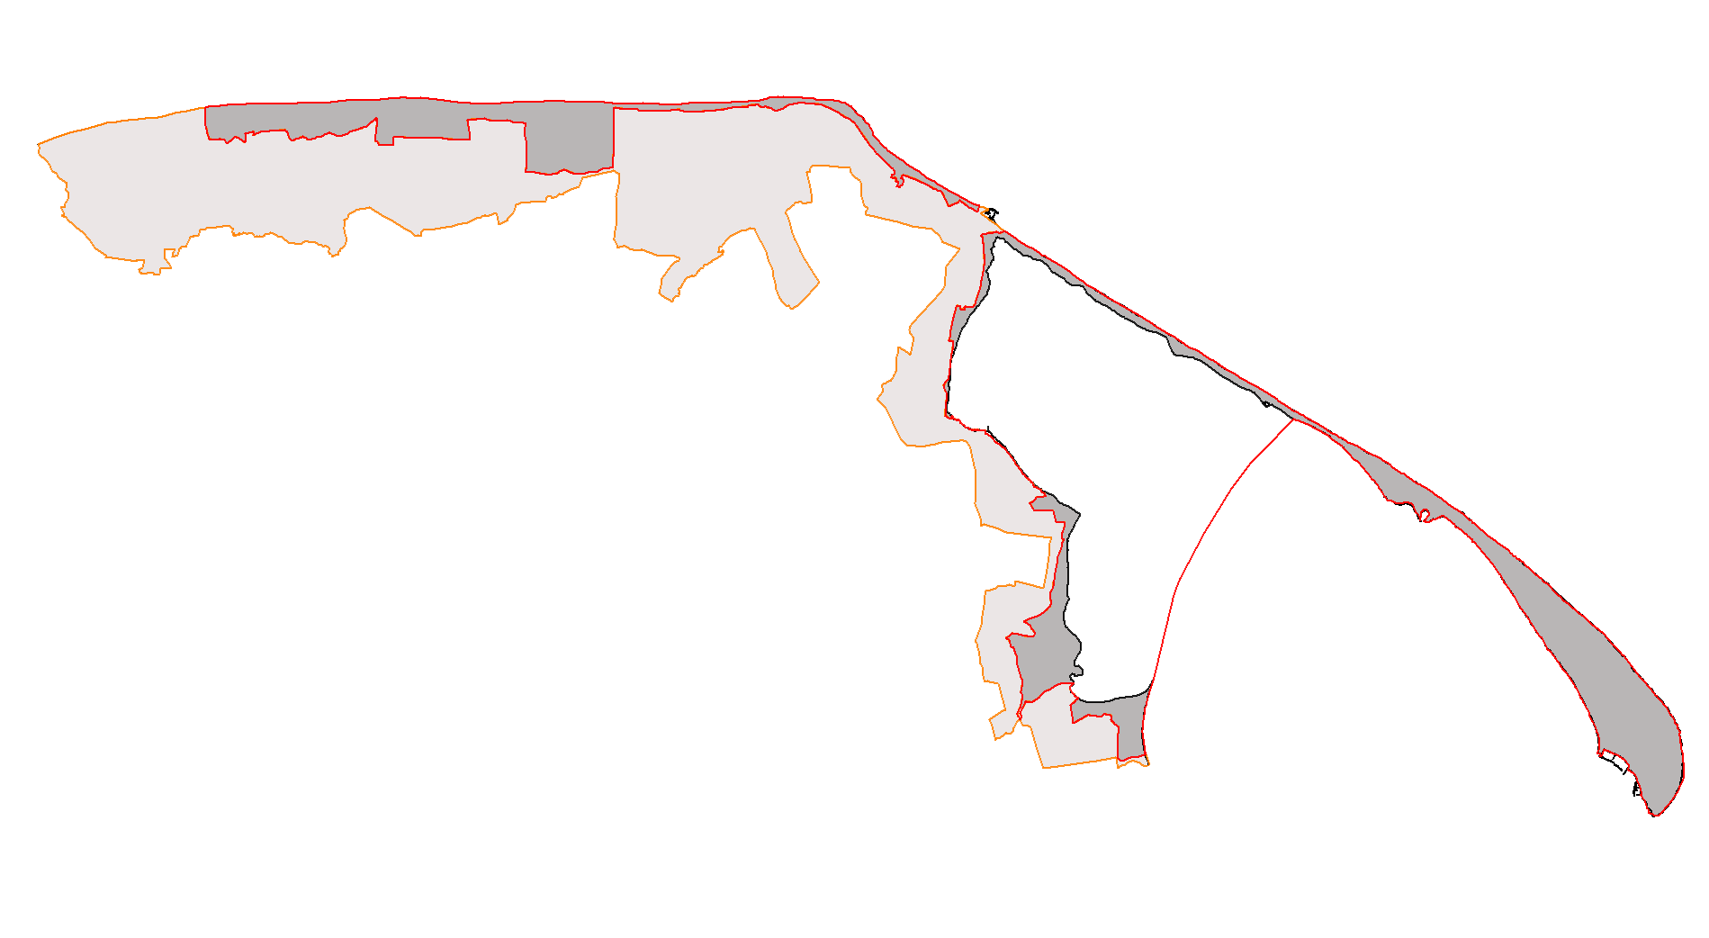
OPERAT OCHRONY ZASOBÓW ABIOTYCZNYCH I GLEB
Plan ochrony dla Nadmorskiego Parku Krajobrazowego
Radosław Wróblewski, Karolina Czarnecka, Janusz Dworniczak

Slide 36
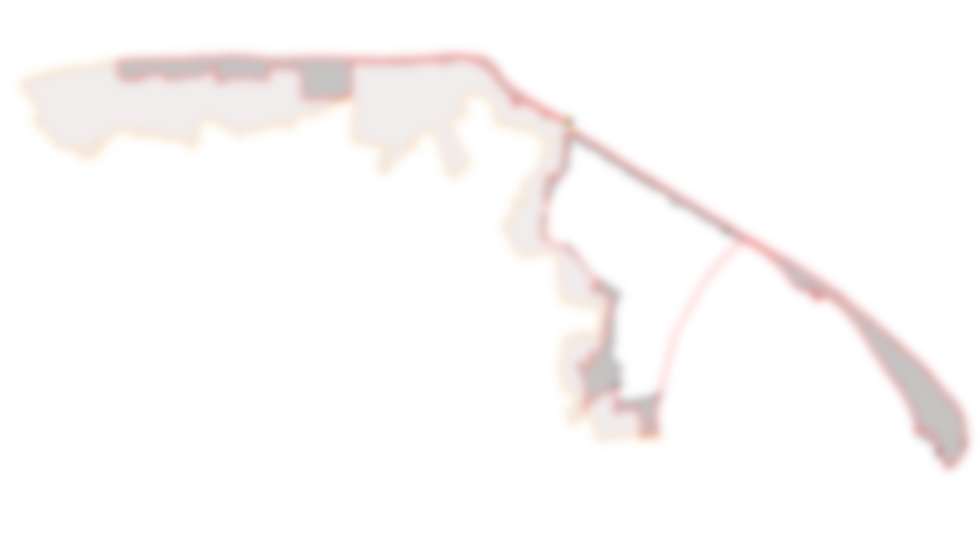
OPERAT OCHRONY ZASOBÓW ABIOTYCZNYCH I GLEB
Wskazanie działań na rzecz ochrony
i zrównoważonego wykorzystywania walorów abiotycznych
w perspektywie najbliższych 20 lat.
Część diagnostyczna
Charakterystyka zasobów abiotycznych
budowa geologiczna
rzeźba terenu
gleby
zasoby wodne
Część strategiczna
Proponowane cele i działania ochronne

Slide 37
OPERAT OCHRONY ZASOBÓW ABIOTYCZNYCH I GLEB
Diagnoza
charakterystyka i ocena aktualnego stanu środowiska abiotycznego,
rozpoznanie charakteru i tempa zmian nieożywionych elementów przyrody,
wskazanie składników najbardziej stabilnych oraz najszybciej zmieniających się,
szczególnie w ostatnich 10 latach,
waloryzacja ze względu na charakter jakościowy i podatność na zagrożenia,
określenie płaszczyzn kolizji i konfliktów
powstających między ochroną zasobów przyrodniczych,
a rozwojem społecznym, gospodarczym i infrastruktury technicznej obszaru Parku,
wskazanie możliwości ich unikania i rozwiązywania.

Slide 38
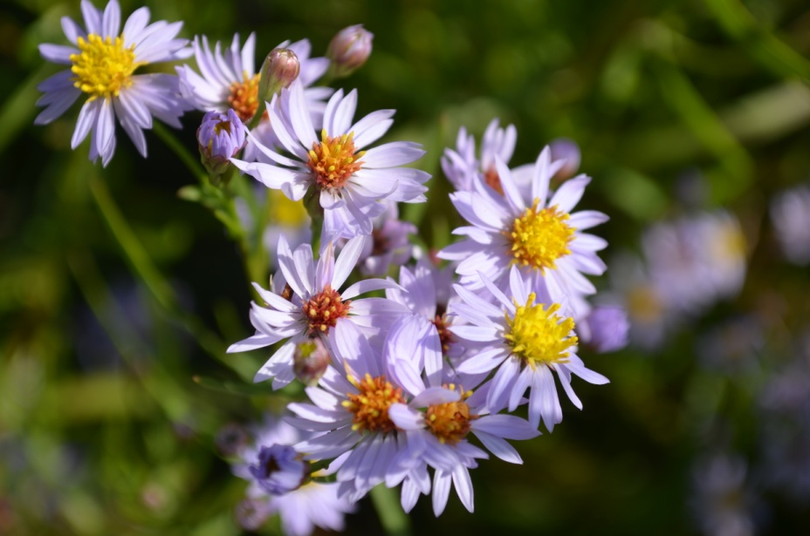
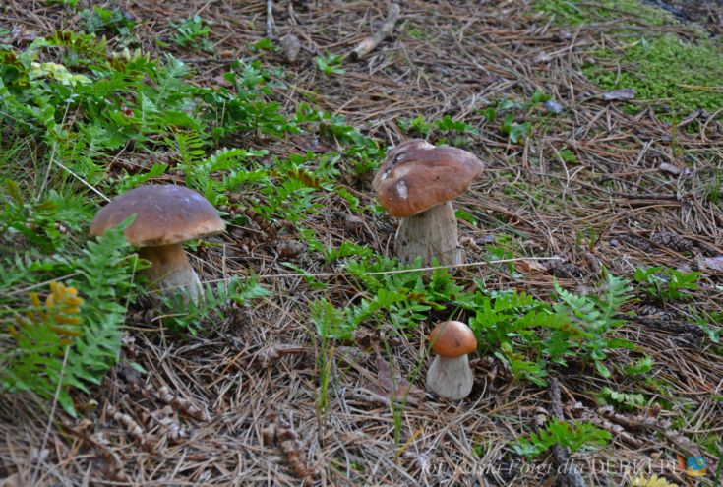
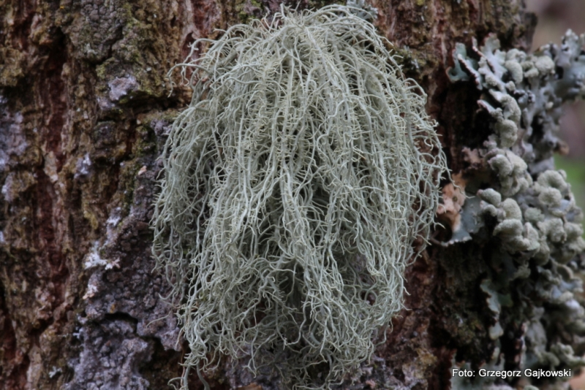
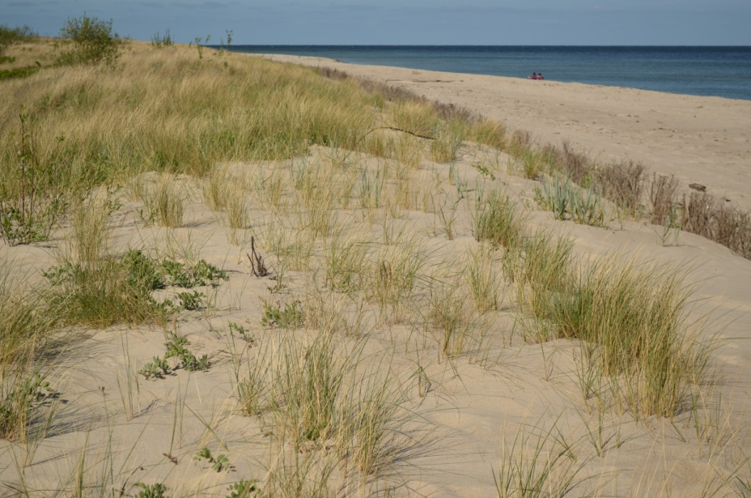
OPERAT OCHRONY SZATY ROŚLINNEJ I GRZYBÓW
flora (gatunki roślin) | mykobiota
lichenobiota | zbiorowiska roślinne/siedliska przyrodnicze

Slide 39
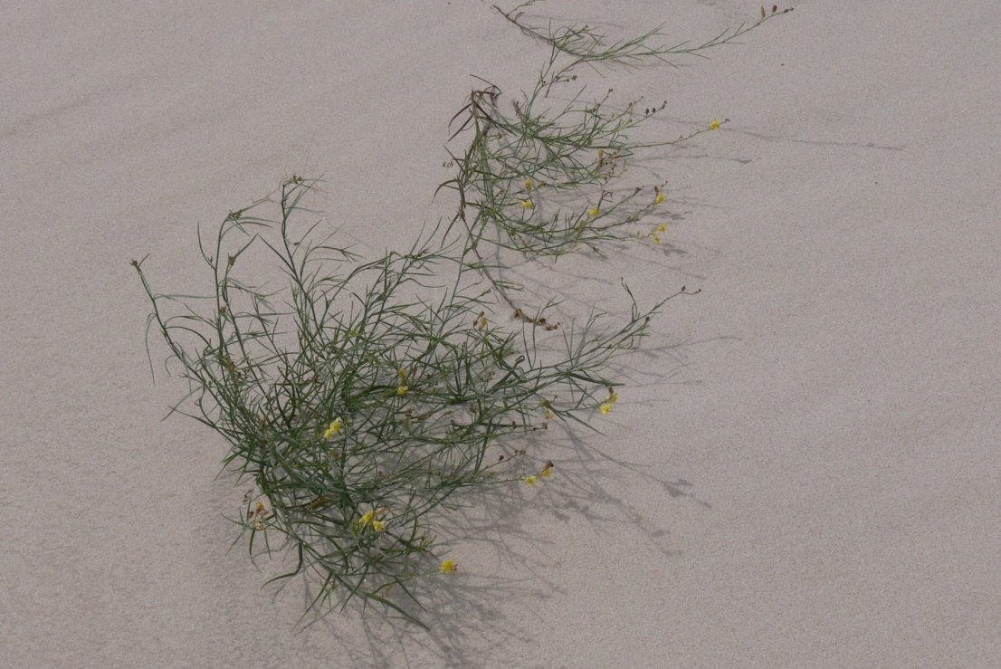
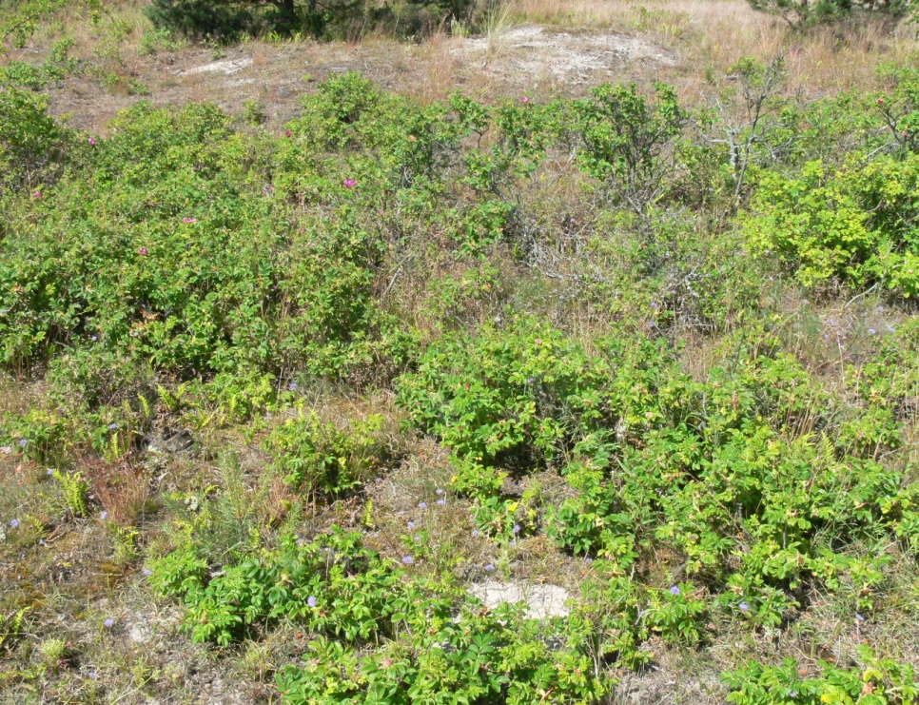
Poza listą oraz mapami rozmieszczenia analizowane będą m.in.:
stan zachowania populacji gatunków
obecność gatunków obcych geograficznie
zagrożenia istniejące i potencjalne

Slide 40
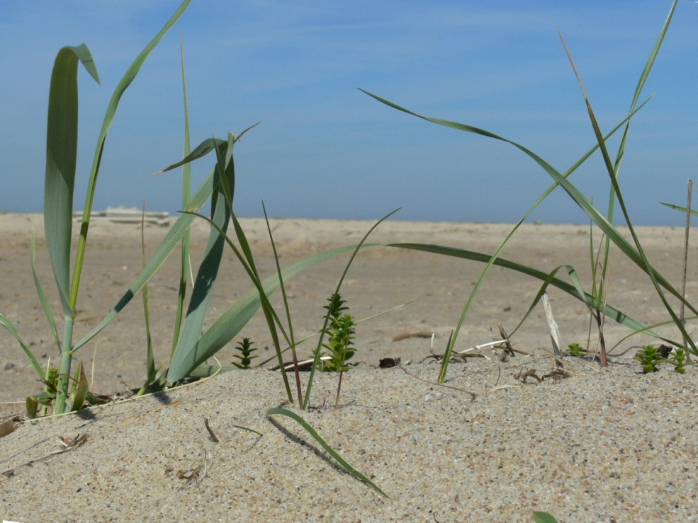
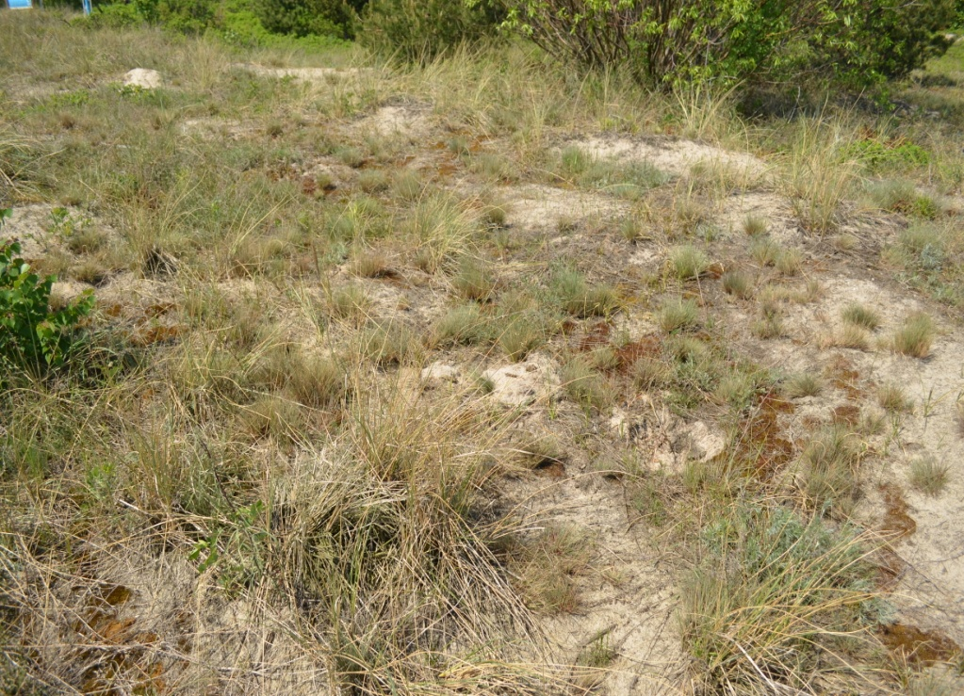
Poza listą oraz mapami rozmieszczenia analizowane będą m.in.:
stan zachowania siedlisk przyrodniczych
reprezentatywność siedlisk
zagrożenia istniejące i potencjalne

Slide 41
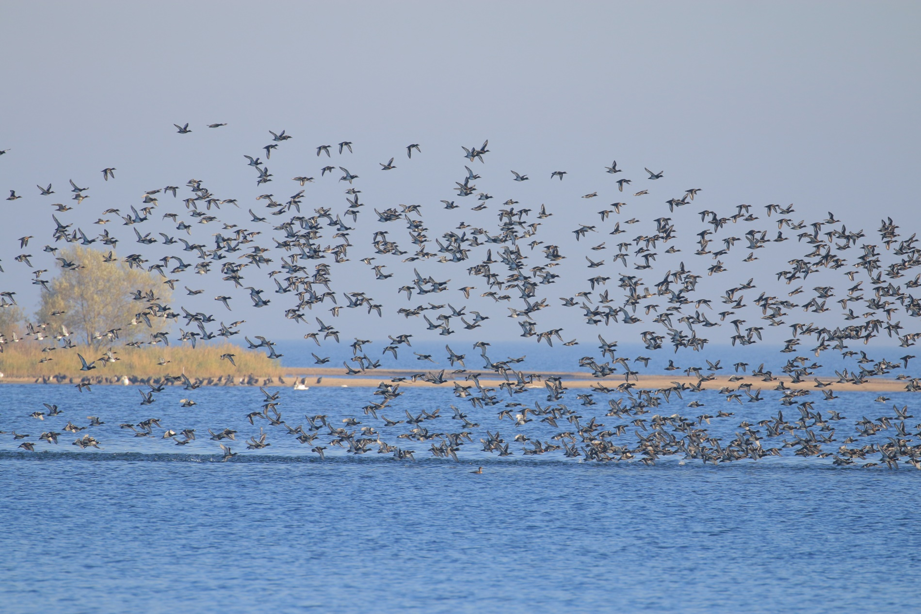
OPERAT OCHRONY ZWIERZĄT

Slide 42
Fauna lądowa i wód śródlądowych
Zróżnicowany stan poznania – o jednych grupach wiadomo bardzo dużo, inne zupełnie niezbadane
Bezkręgowce wodne (dr Grzegorz Tończyk z zespołem, UŁ) – przyzwoity stan poznania, wymaga uzupełnienia (próby nie ze wszystkich zbiorników)
Bezkręgowce lądowe (dr Radomir Jaskuła z zespołem, UŁ) – dużo rozproszonej literatury, nieraz starej, wymaga aktualizacji i uzupełnienia w odniesieniu do gatunków szczególnej troski (chronionych, zagrożonych)
Ryby (dr Tomasz Kuczyński, IM) – przyzwoity stan poznania (badania IRŚ)
Płazy i gady (mgr Paweł Janowski) - obecność niektórych gatunków wymaga weryfikacji
Ptaki (mgr Paweł Janowski) – dobry stan poznania, długa tradycja badań, stały monitoring, uzupełnienia wymagają głównie siedliska lądowe
Ssaki (dr Mateusz Ciechanowski) – zróżnicowany stan poznania, o nietoperzach wiadomo już dużo, o drobnych ssakach naziemnych – prawie nic (wymaga badań terenowych)

Slide 43
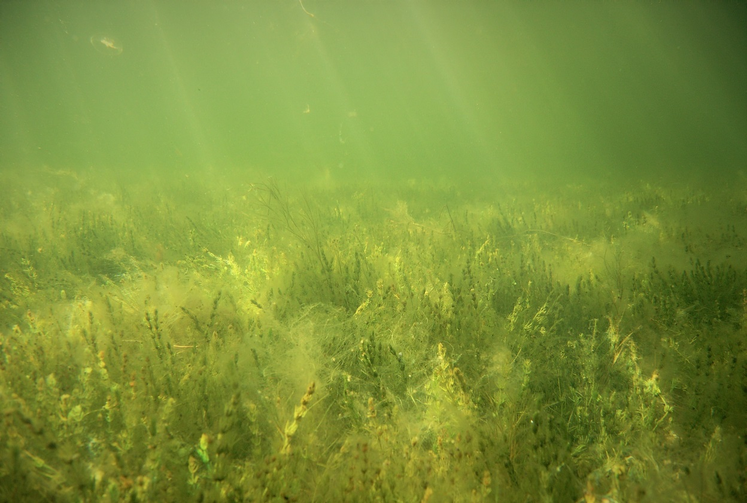
OPERAT OCHRONY EKOSYSTEMÓW MORSKICH
Zespół ds. ekosystemu morskiego
(Zakład Ekologii Wód, Instytut Morski w Gdańsku)
Monika Michałek
Marlena Mioskowska
Tomasz Kuczyński
Anna Barańska

Slide 44
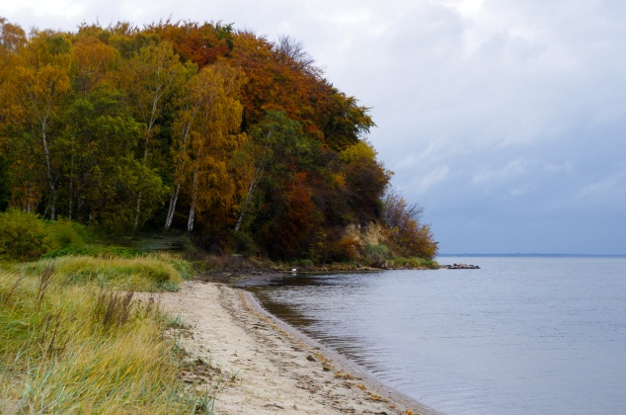
Harmonogram prac i cele
Kwerenda i analiza dostępnych materiałów;
Charakterystyka i diagnoza stanu ekosystemu morskiego, w tym identyfikacja zagrożeń;
Cele ochrony
Działania
Postarajmy się nie stawiać celów o charakterze
postulatywnym
Czy na przykład cel „zachowanie naturalnego charakteru brzegu morskiego” jest możliwy do zrealizowania? Czy raczej „zapobieganie dalszym antropogenicznym zmianom strefy ekotonowej” będzie bardziej realistyczny?
Ale co z powstałymi w środowisku Zatoki Puckiej szkodami?
Podstawą jest kształtowanie świadomości ekologicznej i właściwych postaw wobec przyrody.

Slide 45
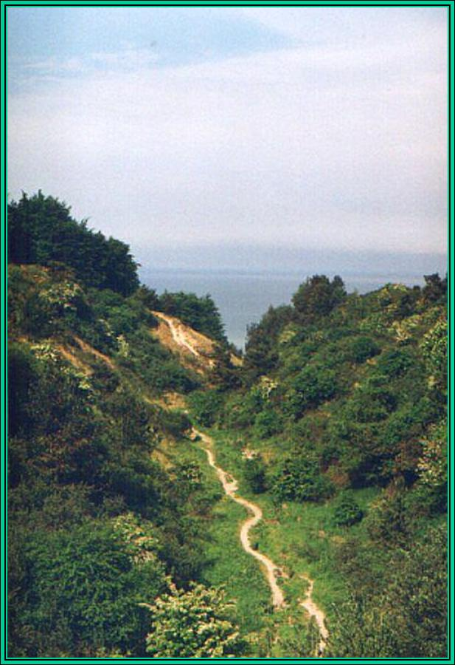
Nadmorski Park Krajobrazowy
Wartości kulturowo-krajobrazowe
prof. dr hab. Bogna Lipińska

Slide 46
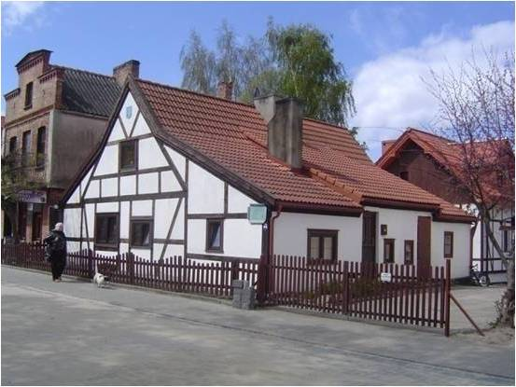
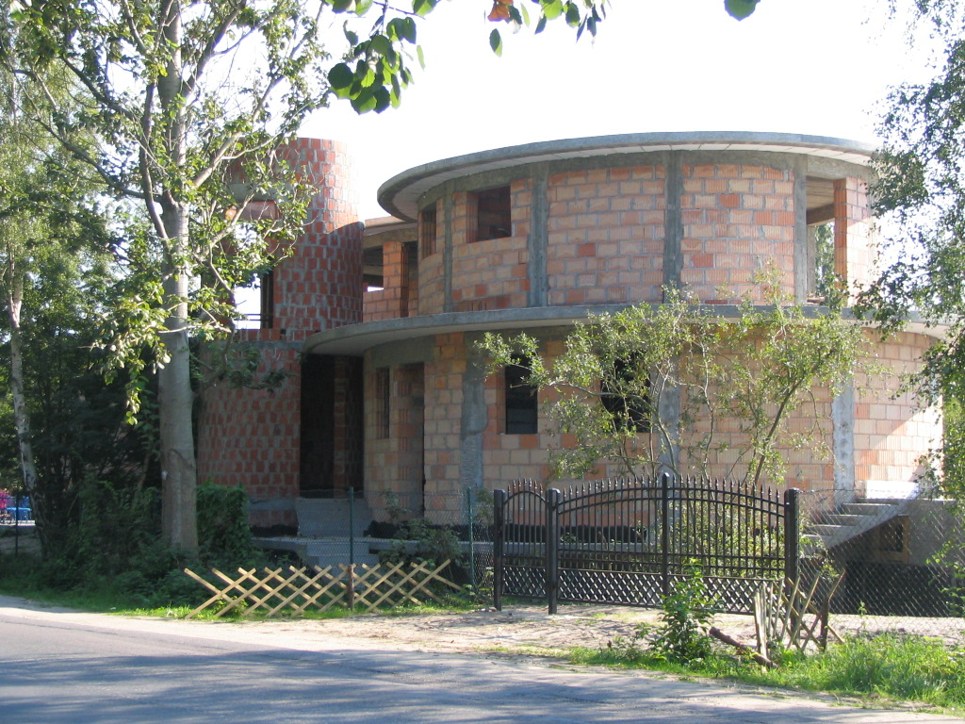
wartości kulturowe dawniej i …dziś

Slide 47
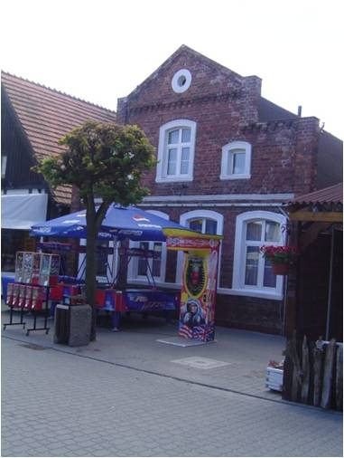
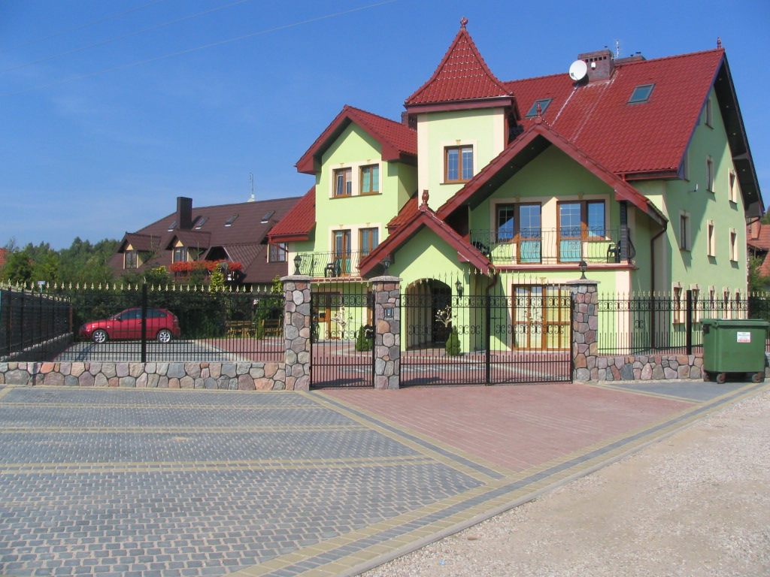
wartości kulturowe dawniej i …dziś

Slide 48
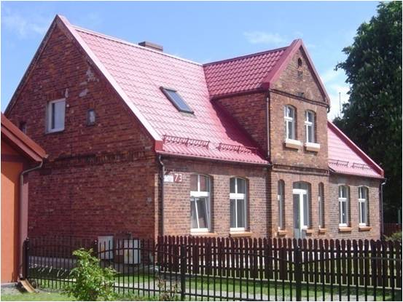
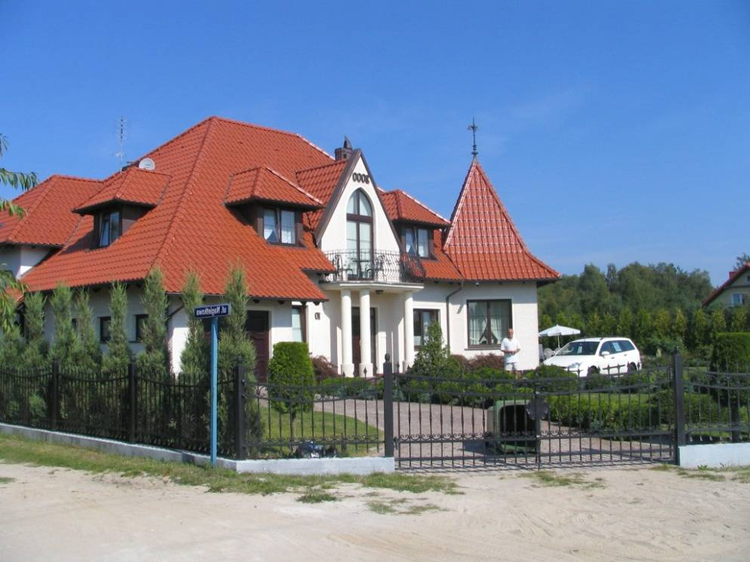
wartości kulturowe dawniej i …dziś

Slide 49
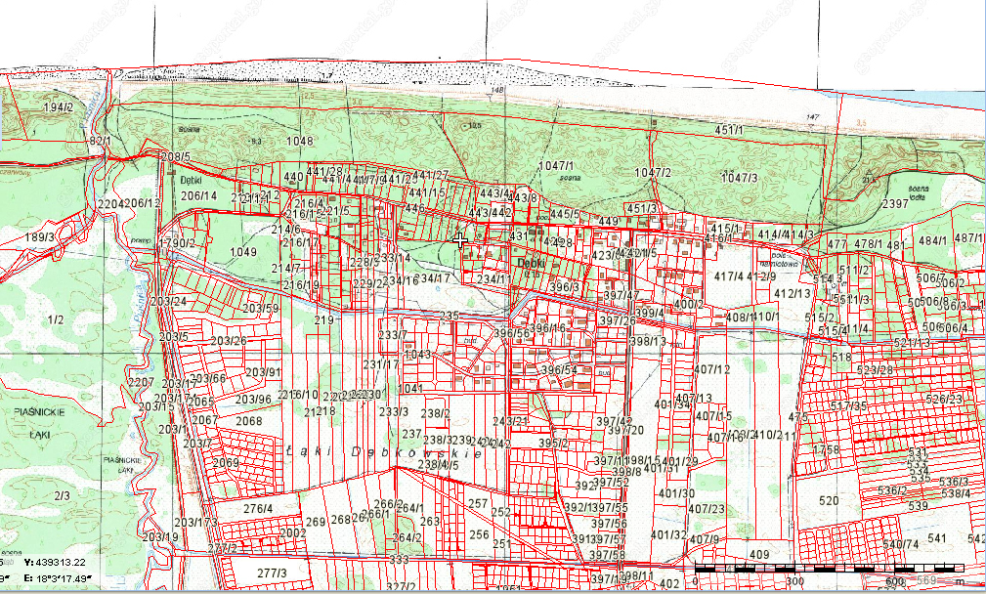
wartości krajobrazowe … czy jeszcze istnieją ?
Dębki

Slide 50
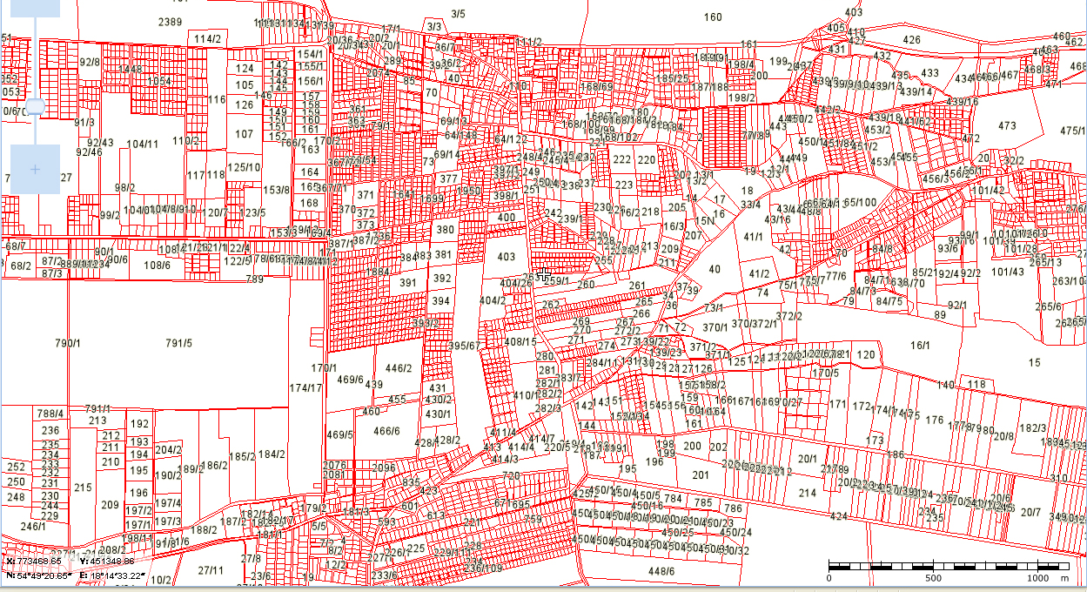
wartości krajobrazowe … czy jeszcze istnieją ?
Karwia

Slide 51
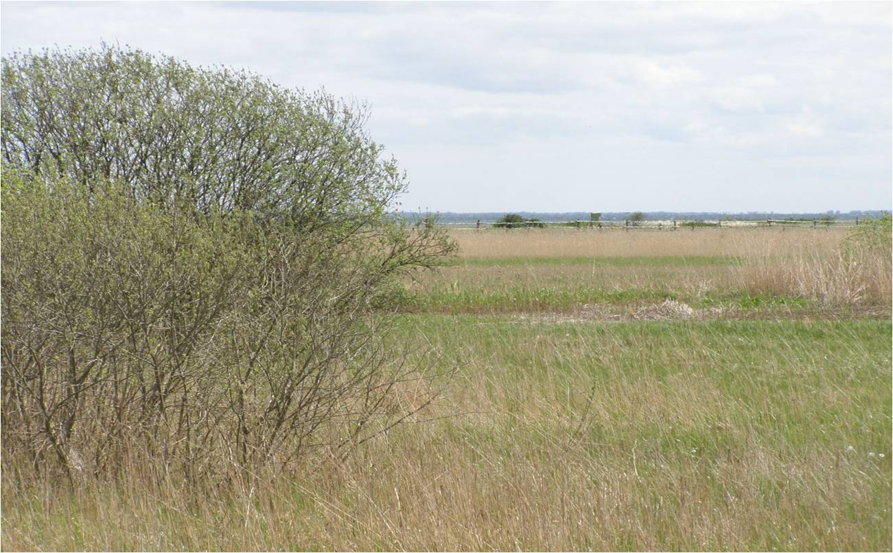
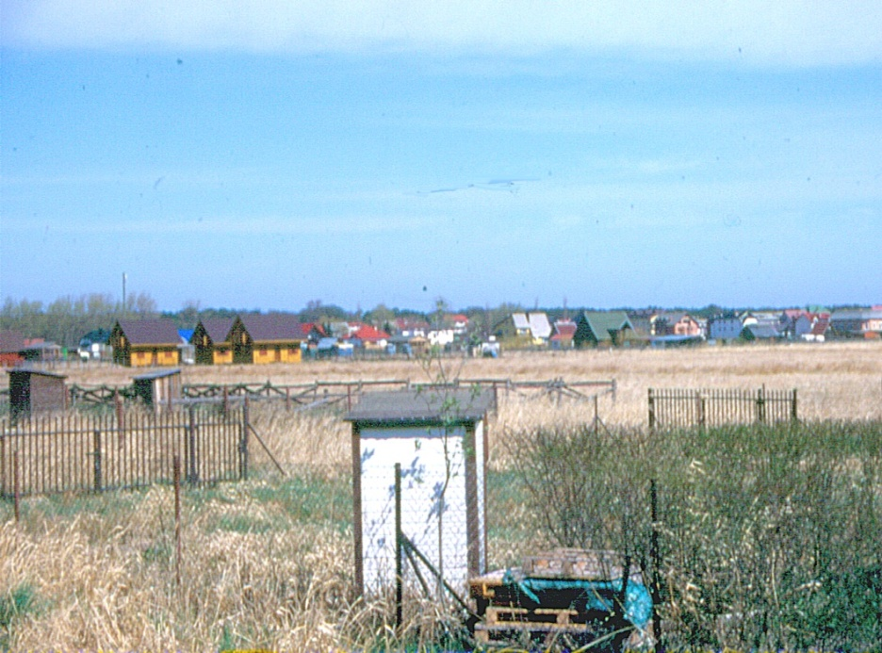
… ponieważ plan decyduje o tym co widzimy w pejzażu
przed …
po …

Slide 52
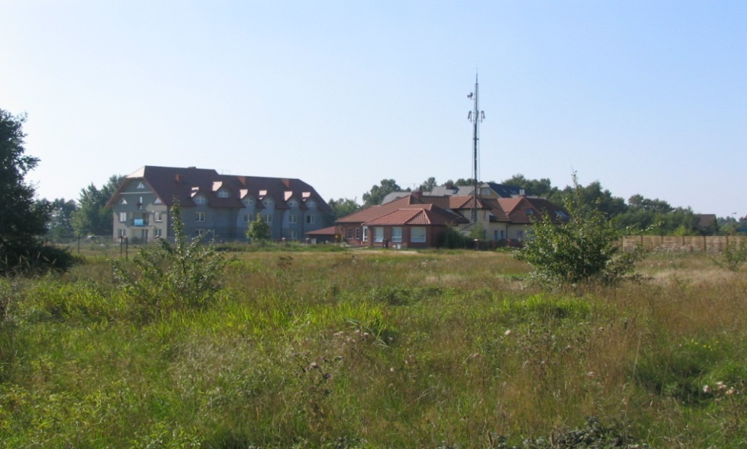
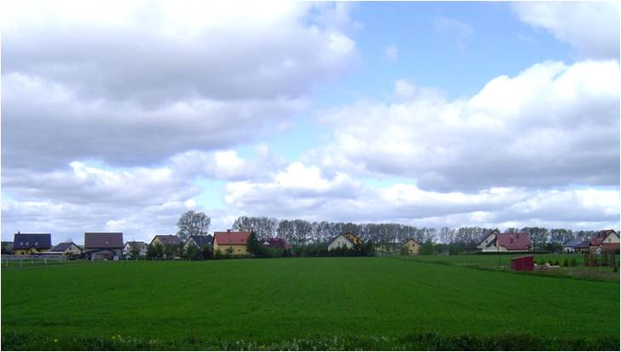
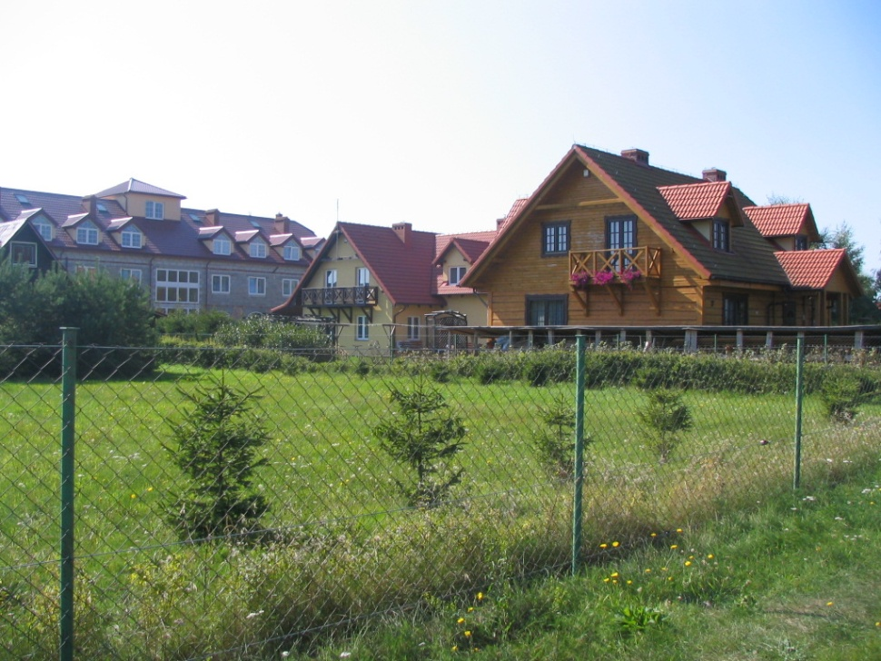
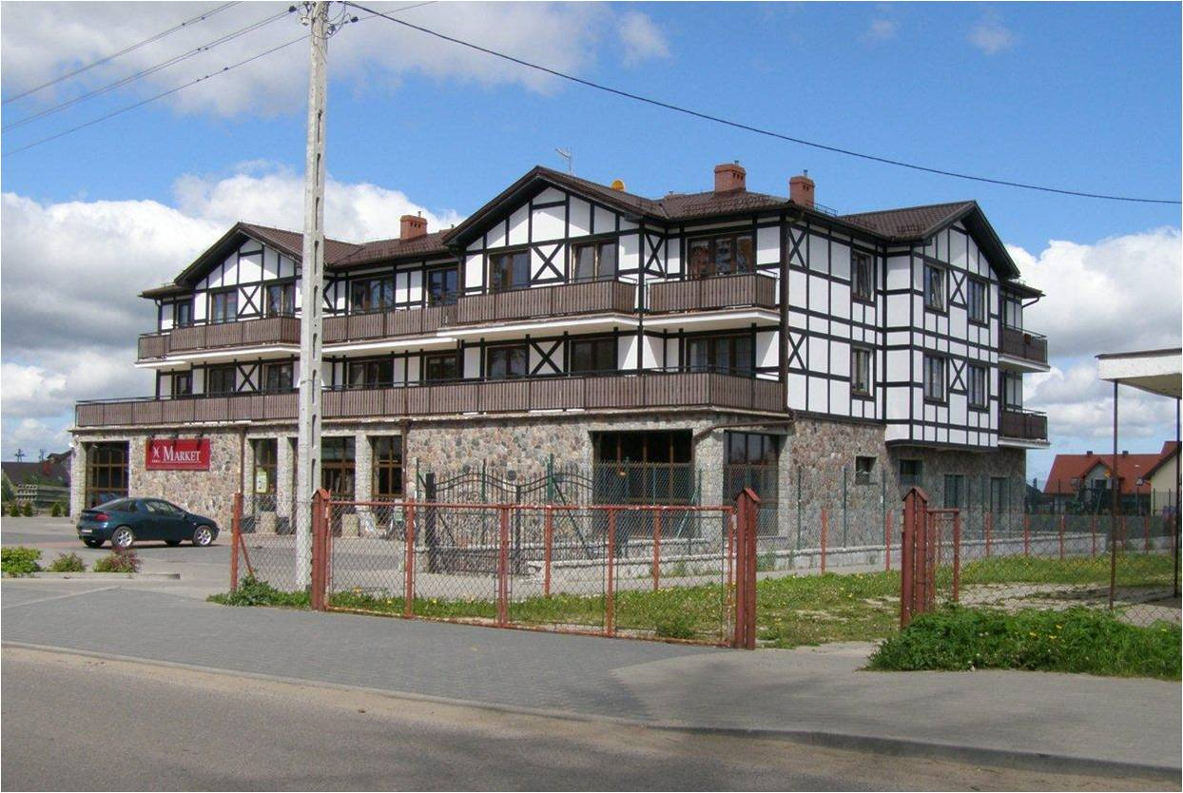

Slide 53
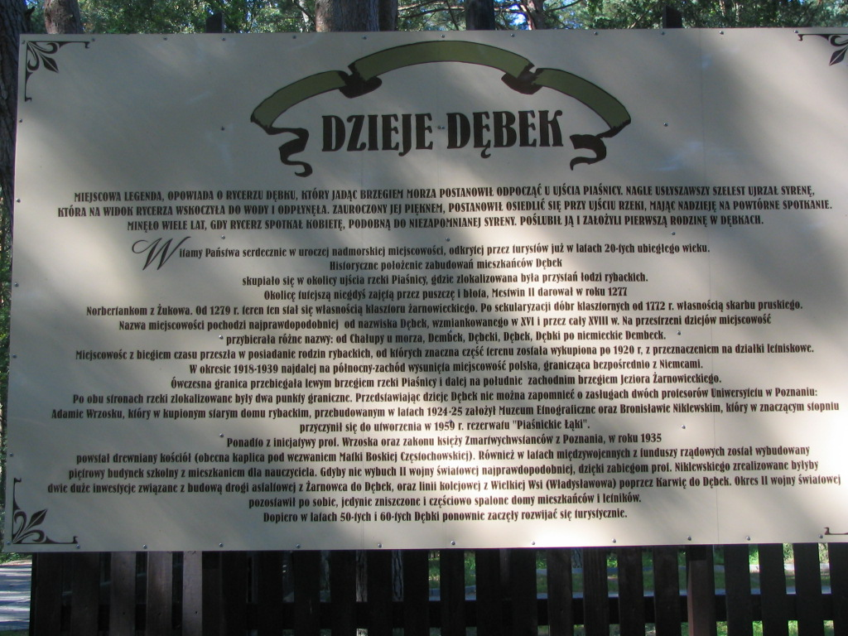
tradycja, specyfika, unikatowość… co z tych haseł zostało ?

Slide 54
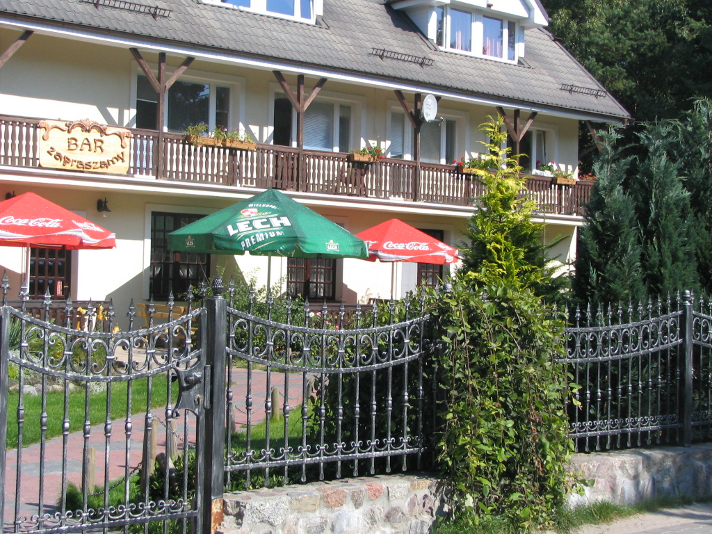
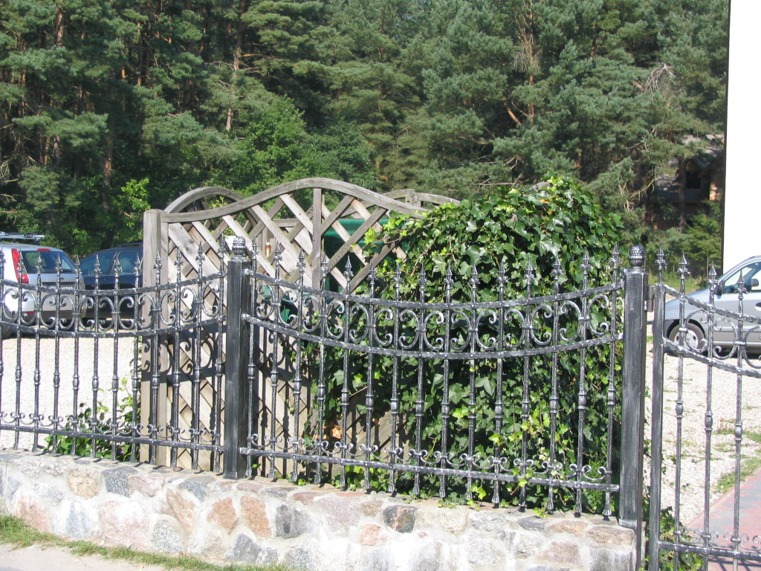
tradycja, specyfika, unikatowość… co z tych haseł zostało ?

Slide 55
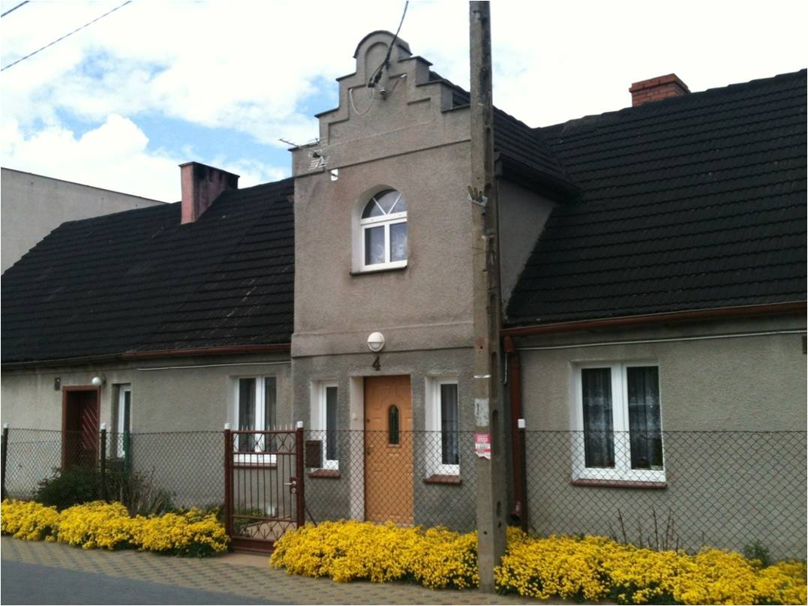
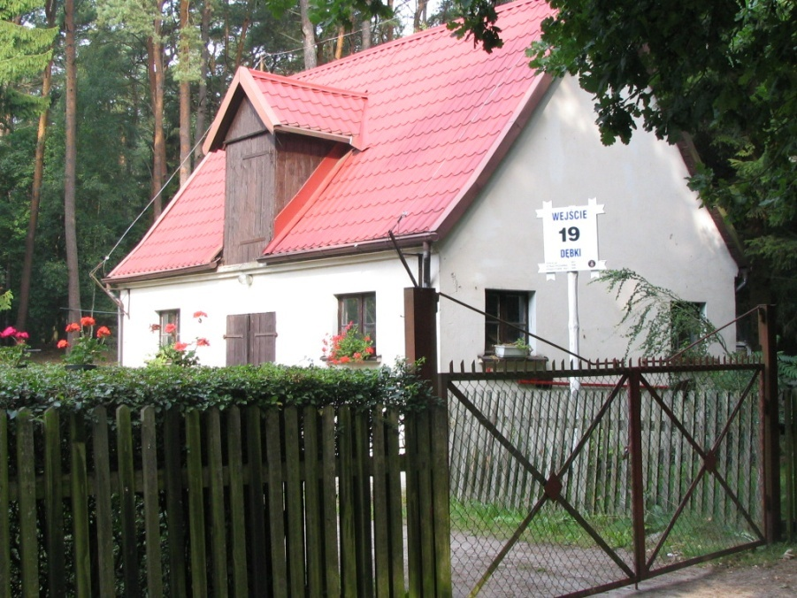
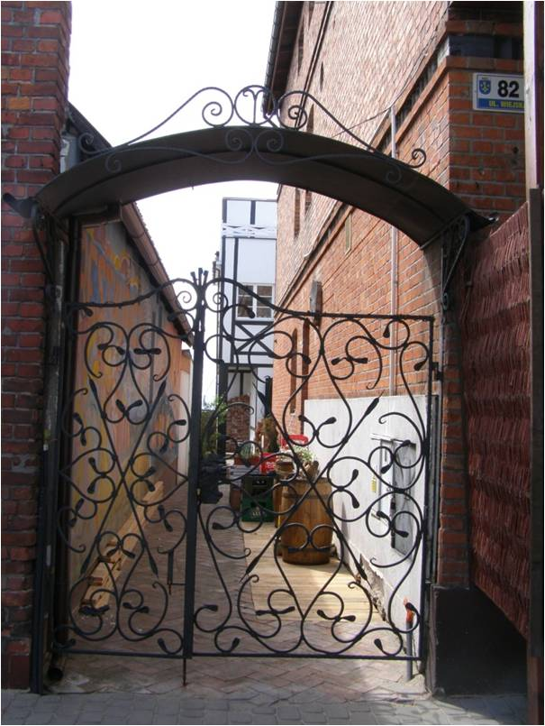
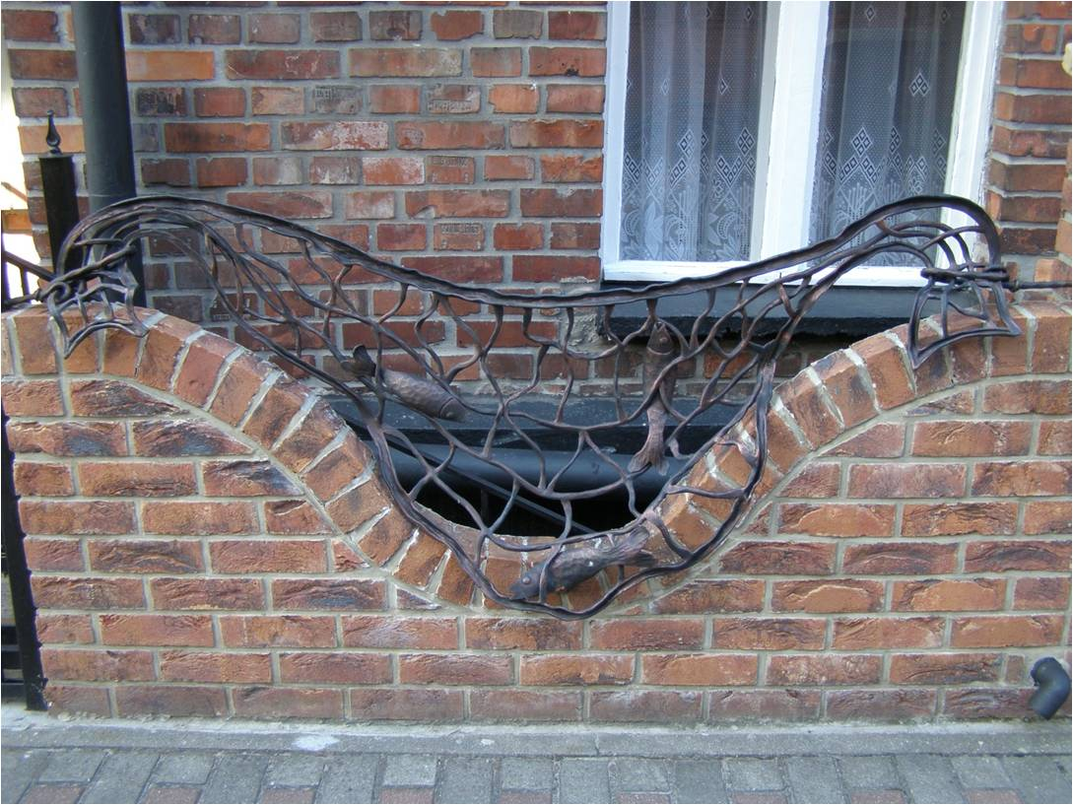

Slide 56
tradycja, specyfika, unikatowość… co z tych haseł zostało ?

Slide 57
co dalej z Nadmorskim Parkiem Krajobrazowym ?

Slide 58
wnioski

Slide 59
podpowiedzi
rozpoznanie historii miejsca
rozpoznanie zasad tradycyjnej kultury geometrii przestrzeni – KRAJOBRAZ
rozpoznanie form tradycyjnych form KULTUROWYCH (architektury i układów przestrzennych)
rozpoznanie RODZAJU zagrożeń

Slide 60
ten materiał został opracowany 40 lat temu …
Karwieńskie Błota
Jastarnia
Hel

Slide 62
???

Slide 63
PLAN OCHRONY DLA NADMORSKIEGO PARKU KRAJOBRAZOWEGO
OPERAT KSZTAŁTOWANIA FUNKCJI TURYSTYCZNEJ, REKREACYJNEJ I EDUKACYJNEJ
Zespół autorski:
dr inż. arch. Barbara Jaszczuk-Skolimowska - kierownik zespołu
mgr Wojciech Kiełb
mgr Aleksandra Nowicka
dr hab. Maciej Przewoźniak

Slide 64
Główne problemy:
dewastacja unikalnych walorów przyrodniczych i krajobrazowych w wyniku użytkowania rekreacyjno-turystycznego
zróżnicowanie form zagospodarowania turystycznego i rekreacyjnego, w tym wiele form substandardowego zagospodarowania oraz zabudowy lokalizowanej nielegalnie
trudność oszacowania pojemności bazy turystyczno-rekreacyjnej (duża niezgodność danych statystycznych ze stanem faktycznym)
bardzo duża sezonowość wykorzystania bazy turystycznej i związane z tym zróżnicowanie jej funkcji i standardu
dynamika rozwoju bazy turystyczno-rekreacyjnej w Parku i w jego otoczeniu oraz brak koordynacji w skali subregionu
brak powszechnego udostępnienia informacji na temat Parku, w tym skutków środowiskowych działalności gospodarczo-turystycznej
brak wzorców dla niezbędnego wskazania odpowiednich do uwarunkowań przyrodniczych kierunków zagospodarowania turystyczno-rekreacyjnego

Slide 65
ATRAKCJE TURYSTYCZNE NPK
Plaża Dębki
Tereny leśne
Ścieżki rowerowe
Plaża Chałupy
Port w Jastarni
Muzeum Obrony Wybrzeża
Molo Jurata
Fokarium w Helu
Szkoły surfingu

Slide 66
FORMY ZAINWESTOWANIA TURYSTYCZNEGO NPK
Dojście do plaży Białogóra
Hel
Wieża widokowa Dębki
Dojście do plaży Chałupy
Jastrzębia Góra
Gastronomia Jurata
Odpady turystyczne Karwia
Jurata
Gastronomia Jastarnia

Slide 67
BAZA NOCLEGOWA NPK
Camping Chałupy
Apartamenty Jurata
Pokoje Gościnne Hel
Domki na wynajem Dębki
Wille w Jastarni
Jastarnia wczasy
Domki na wynajem Dębki
Dom Zdrojowy Jastarnia
Pokoje Gościnne Kuźnica

Slide 68
http://mapy.geoportal.gov.pl
Rejon Ostrowa
Tereny rekreacji indywidualnej
http://mapy.geoportal.gov.pl
Rejon Karwieńskich Błot

Slide 69
OPERAT ZAGOSPODAROWANIA
PRZESTRZENNEGO NPK
PRZESTRZEŃ
Środowisko przyrodnicze
(skały, woda, powietrze,
organizmy żywe)
Krajobraz
Dziedzictwo kulturowe
(obiekty i układy zabytkowe)
Środowisko zbudowane
(osadnictwo, infrastruktura,
gospodarka …)

Slide 73
DIAGNOZA STANU PRZESTRZENI NPK
Aspekty
Materialny: | Funkcjonalny: | Fizjonomiczny:
Środowisko przyrodnicze | Procesy przyrodnicze | Krajobraz przyrodniczy
Środowisko kulturowe | Procesy zaniku | Krajobraz kulturowy - historyczny
Środowisko zbudowane | Procesy gospodarcze | Krajobraz kulturowy - współczesny
Jakie są proporcje przestrzenne i prognozowane tendencje ochrony, rewaloryzacji i dewastacji przestrzeni?
Przewaga ochrony
i dewaloryzacji
Przewaga dewaloryzacji
i dewastacji
warsztaty II
wiosna 2020
Plan działań ochronnych
i rewaloryzacyjnych
Dokumentacja do wniosku
o likwidację NPK
warsztaty III
jesień 2020

Slide 75
Założenia metodyczne pracy nad Planem Ochrony (1)
Wykonanie prac niezbędnych dla sformułowania Planu ochrony w postaci projektu uchwały Sejmiku Województwa Pomorskiego, zgodnie z delegacją ustawową
Maksymalne wykorzystanie istniejących materiałów archiwalnych, studialnych i planistycznych w celu ograniczenia zakresu prac analityczno-inwentaryzacyjnych, a tym samym kosztów opracowania i okresu realizacji Planu ochrony
Uzupełnienie i zaktualizowanie danych w oparciu o rozpoznanie terenowe w wybranych dziedzinach i zakresie określonym potrzebami i możliwościami Planu ochrony (skoncentrowanie się na terenach i zagadnieniach problemowych)

Slide 76
Założenia metodyczne pracy nad Planem Ochrony (2)
Realizacja celów ochrony zasobów przyrodniczych, krajobrazowych i kulturowych przy koegzystencji funkcji społeczno-gospodarczych realizowanych w warunkach zrównoważonego rozwoju
Opracowanie Planu ochrony w sposób umożliwiający bezpośrednie uwzględnienie jego ustaleń w opracowaniach planistycznych i w operatach urządzenia lasów, które harmonijnie współtworzą instrumenty kształtowania i ochrony walorów Parku

Slide 77
Założenia strategii ochrony (1)
Wydłużona perspektywa czasowa planowania - postrzeganie Planu, jako składnika ustanowionej wieczyście ochrony obszaru
Holistyczne podejście do przyrody - równorzędne traktowanie wszystkich składników przyrody
Pierwszeństwo natury - ograniczenie zadań ochronnych do niezbędnego minimum i brak ingerencji w spontaniczne procesy, jeżeli one same prowadzą do realizacji celów ochrony
Poszanowanie dokonanego - utrzymanie ochrony dotychczas chronionych zasobów, akceptacja wartościowych układów przyrodniczych, nawet jeżeli mają one antropogeniczną genezę

Slide 78
Założenia strategii ochrony (2)
Aktualizacja celów i przedmiotów ochrony - modyfikowanie założeń ochrony w miarę uzyskiwania wiedzy w toku prac nad Planem
Elastyczność Planu - pozostawienie swobody w wyborze szczegółów technicznych działania, rozłożenie działań na lata realizacji Planu, przy określeniu hierarchizacji zadań
Uspołecznienia Planu - dyskusja nad Planem w zróżnicowanym gronie osób i instytucji, z udziałem nie tylko naukowców; popularyzacja treści Planu wraz z jej uzasadnieniem

Slide 79
Tryb pracy
DIAGNOZA STANU (operaty szczegółowe)
Operat ochrony zasobów abiotycznych i gleb
Operat ochrony szaty roślinnej i grzybów
Operat ochrony zwierząt
Operat ochrony ekosystemów morskich
Operat ochrony dziedzictwa kulturowego i krajobrazu
Operat zagospodarowania przestrzennego
Operat kształtowania funkcji turystycznej, rekreacyjnej i edukacyjnej
K
O
N
S
U
L
T
A
C
J
E
U
Z
G
O
D
N
I
E
N
I
A
I
O
P
I
NI
E
STRATEGIA OCHRONY PARKU
OPERAT GENERALNY
STRATEGIA OCHRONY I PLAN DZIAŁAŃ
w ramach operatów szczegółowych
PROJEKT UCHWAŁY SEJMIKU
w sprawie ustanowienia planu ochrony

Slide 80
Etapy oraz haromonogram prac nad Planem Ochrony
Etap I – diagnoza stanu (jesień 2019, możliwe uzupełnienia wiosną 2020)
Etap II - strategia (lato 2020), opracowanie projektu Planu ochrony (uchwały), jesień 2020
Etap III – opiniowanie, uzgodnienia (wiosna 2021)

Slide 81
Uspołecznienie prac nad Planem Ochrony
Włączenie przedstawicieli społeczności lokalnej (interesariuszy) do dyskusji nad Planem ochrony
Umożliwienie śledzenia prac oraz zgłaszania wniosków dotyczących Planu w określonym czasie i przez każdego zainteresowanego sprawą Planu
Organizowanie, w zależności od potrzeb, spotkań autorów Planu z zainteresowanymi osobami i jednostkami celem zaprezentowania stanu prac w poszczególnych etapach sporządzania Planu lub przedyskutowania wybranych zagadnień
Udostępnienie Planu do konsultacji, poprzez jego wyłożenie przed ostatecznym przyjęciem przez organ sporządzający Plan

Slide 82
Podstawa prawna udział społeczeństwa
Udział społeczeństwa:
art. 19 ust. 1a Ustawy o ochronie przyrody
Ustawa z dnia 3 października 2008 r. o udostępnianiu informacji o środowisku i jego ochronie, udziale społeczeństwa w ochronie środowiska oraz o ocenach oddziaływania na środowisko (Dz.U. 2008 Nr 199 poz. 1227)
Par. 6 ust. 2 Rozporządzenie Ministra Środowiska z 12 maja 2005 r. (cytowany wcześniej)

Slide 83
Zaplanowane działania w ramach konsultacji społecznych
Podanie do publicznej wiadomości
Przygotowanie i wydanie broszury informacyjnej
Organizacja warsztatów dla interesariuszy:
na etapie prac przygotowawczych
na etapie podsumowania etapu diagnozy
na etapie sporządzania koncepcji ochrony
Spotkania informacyjne z radami gmin
Zakładka na stronie PZPK poświęcona planom ochrony: https://pomorskieparki.pl/planyochrony/
Dedykowany adres e-mail: npk.planochrony@pomorskieparki.pl
Wyłożenie projektu Planu ochrony do konsultacji

Slide 84
Procedura przyjęcia Planu Ochrony (art. 19 uop)

Slide 85
Wykonawca prac doświadczenie NFOŚ
Narodowa Fundacja Ochrony Środowiska
- działa w sferze ochrony przyrody, ochrony środowiska i rozwoju zrównoważonego od 1989 r.
Doświadczenie (wybrane zagadnienia):
8 planów ochrony dla parków narodowych,
23 plany ochrony dla parków krajobrazowych,
14 planów zadań ochronnych dla obszarów Natura 2000.
Projekt jest realizowany we współpracy z:
Instytutem Morskim w Gdańsku,
Biurem Projektów i Wdrożeń Proekologicznych PROEKO – Maciej Przewoźniak,
DOM Biurem Urbanistycznym, Kiełb-Stańczuk, Jaszczuk-Skolimowska Sp. j., · Pracownią Przyrodniczą
Pro Natura Pro Homini – Katarzyna Bociąg.

Slide 86
Mamy świadomość trudności pogodzenia, w sposób akceptowalny dla wszystkich (a przynajmniej dla większości), potrzeb ochrony przyrody, dziedzictwa kulturowego i krajobrazu z oczekiwaniami różnych grup w zakresie rozwoju społeczno- gospodarczego.
Plan ochrony dla Nadmorskiego Parku Krajobrazowego nie rozwiąże wszystkich problemów, jakie przez lata nagromadziły się w tej części wybrzeża Bałtyku.
Ale jest to okazja do poznania i zrozumienia argumentów stron, w tym dotyczących uwarunkowań prawnych związanych z funkcjonowaniem obszarów chronionych oraz do konstruktywnej dyskusji z ludźmi otwartymi na poszukiwanie efektywnych rozwiązań pozwalających na zachowanie walorów Parku, w warunkach zrównoważonego rozwoju tego regionu

